Slide 1
Przedszkolaki- mali odkrywcy tajemnic kosmosu

Slide 2
Projekt realizowany był w grupie dzieci 5-letnich „Jeżyki” w Przedszkolu Publicznym nr 9 w Bartoszycach Autorka projektu: Joanna Wojciechowicz Termin realizacji projektu: maj 2022 r.

Slide 3
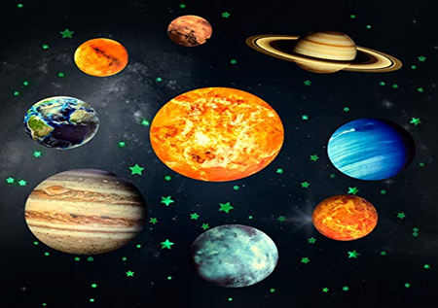
Dzieci z natury są ciekawe otaczającego je świata. Pragną wychwycić i zrozumieć zachodzące w nich zjawiska. Kosmos jest bardzo wdzięcznym tematem do poznania wielokierunkowego i daje dzieciom nieograniczoną możliwość do wyrażania swoich emocji, marzeń i autoprezentacji w dowolnie wybranej formie. Kosmos dla dzieci to tajemnica, którą bardzo pragną odkryć. Stawiają przy tym wiele pytań.

Slide 4
Planując realizację projektu z całą grupą, miałam nadzieję i przekonałam się o tym, że „kosmos” zainteresuje dzieci, że będą z ochotą podejmować działania, współpracować, dokonywać trafnych spostrzeżeń i odważnie formułować wnioski, że z zaciekawieniem będą poznawać Ziemię i inne planety, będą tworzyć i realizować własne pomysły. Zobaczcie sami jak wyglądał nasz projekt, jakie podejmowaliśmy działania oraz jak aktywnie i zaangażowaniem odkrywaliśmy tajemnice kosmosu.

Slide 5
Cele projektu:
-rozwijanie postawy ciekawości i chęci poznania kosmosu,
- poznanie wiadomości na temat przestrzeni kosmicznej
- zdobywanie wiedzy na temat Ziemi, jako jednej z Planet Układu Słonecznego
- stwarzanie warunków do różnorodnej działalności
- rozwijanie wyobraźni i kreatywności
- rozwijanie umiejętności współdziałania w zespole

Slide 6
Uzyskane efekty:
- rozbudzenie zainteresowań kosmosem
- poznanie przez dzieci nazw planet Układu Słonecznego
- zdobycie wiedzy na temat podstawowych pojęć związanych z Układem Słonecznym
- nazywanie planet Układu Słonecznego
- pogłębienie i utrwalenie wiedzy na temat naszej planety -Ziemi
- pobudzenie wyobraźni i kreatywności dzieci
- zwiększenie poziomu aktywności dzieci na zajęciach
-współpraca z rówieśnikami

Slide 7
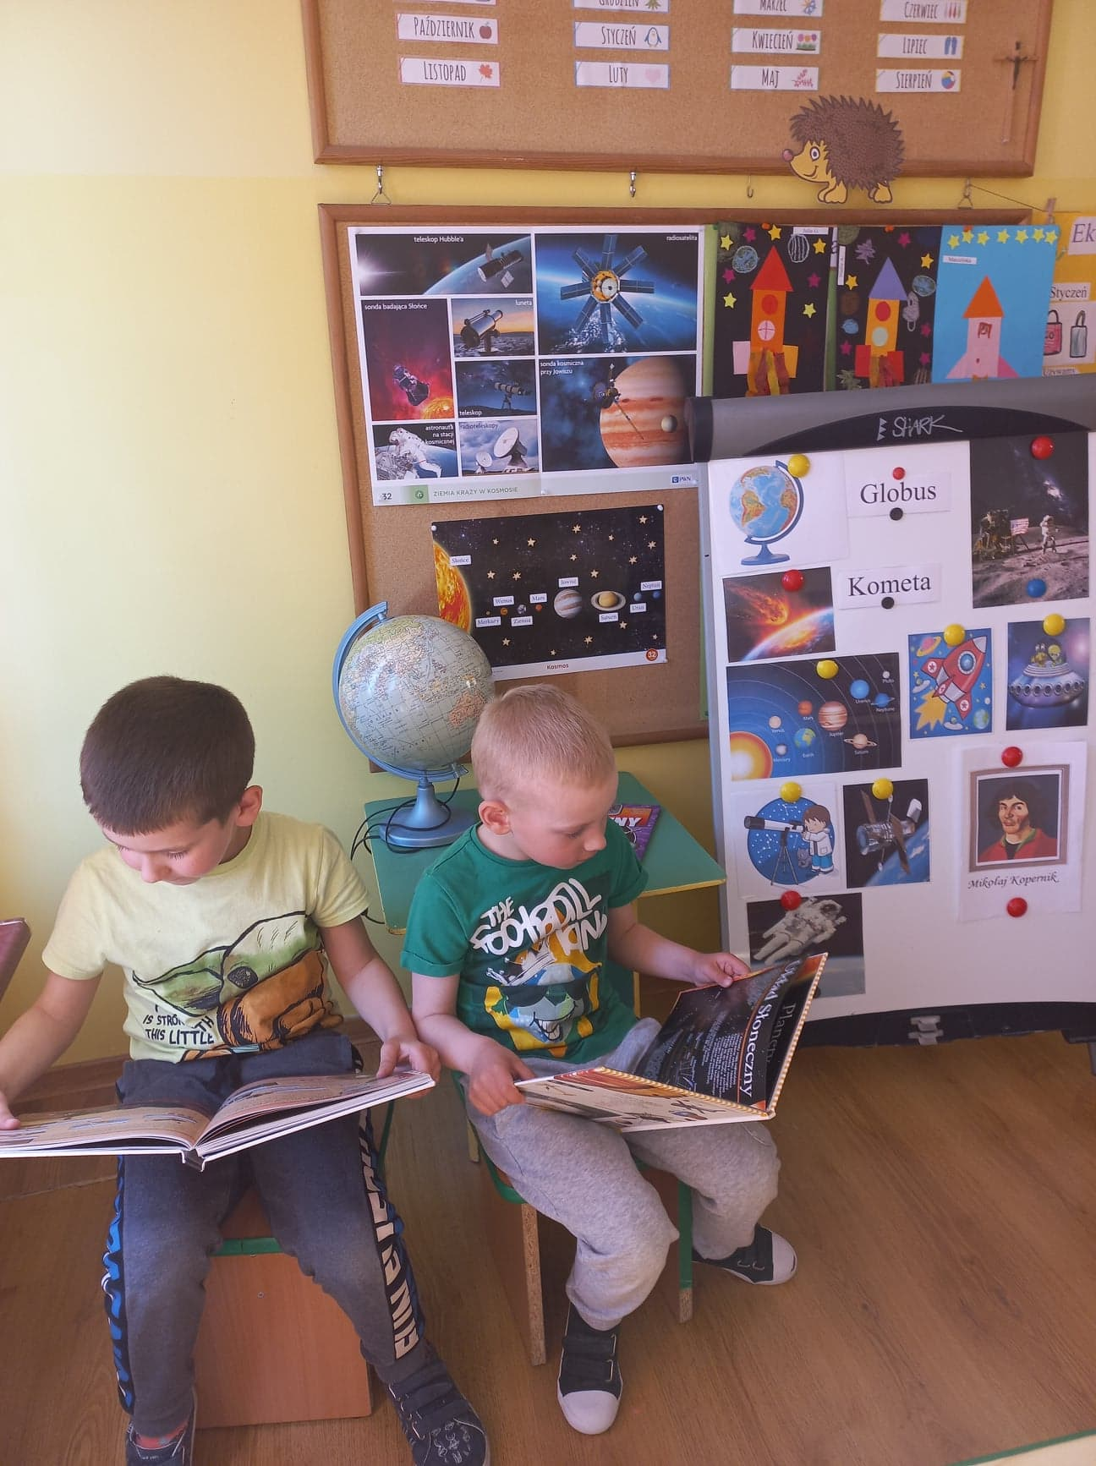
Utworzyliśmy w grupie kącik o kosmosie

Slide 8
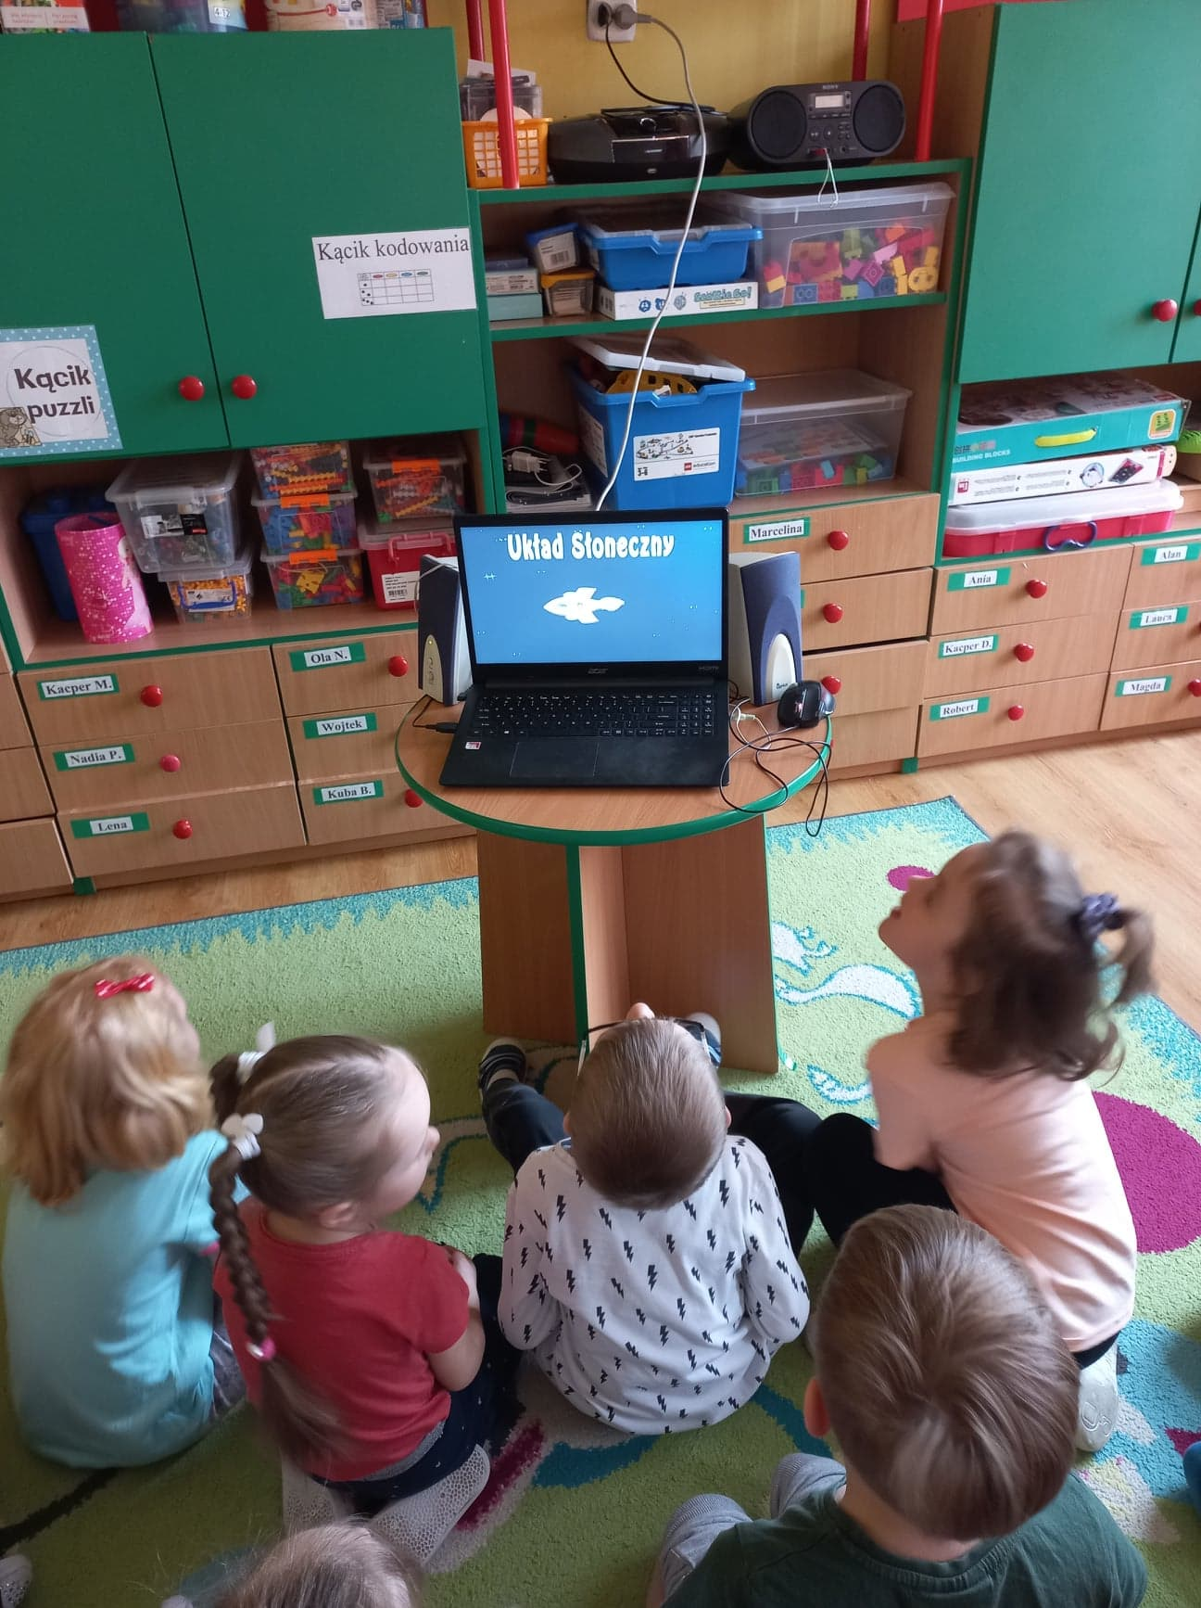
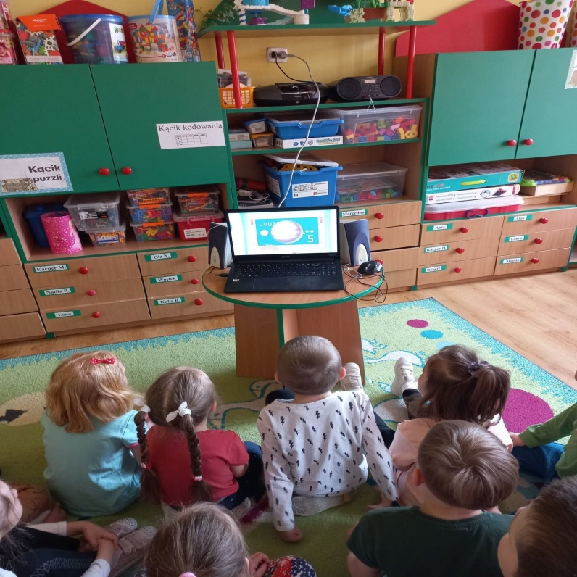
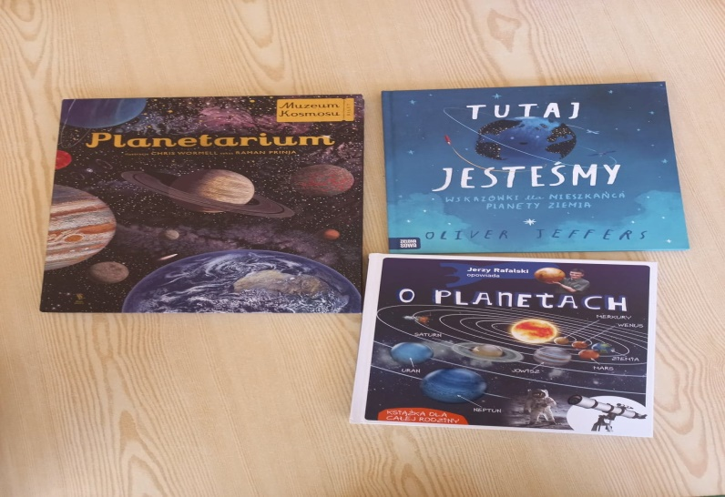
Oglądaliśmy filmy edukacyjne, podczas których poznawaliśmy różne planety Układu Słonecznego, oglądaliśmy zdjęcia i obrazki związane z tematem kosmosu.

Slide 9
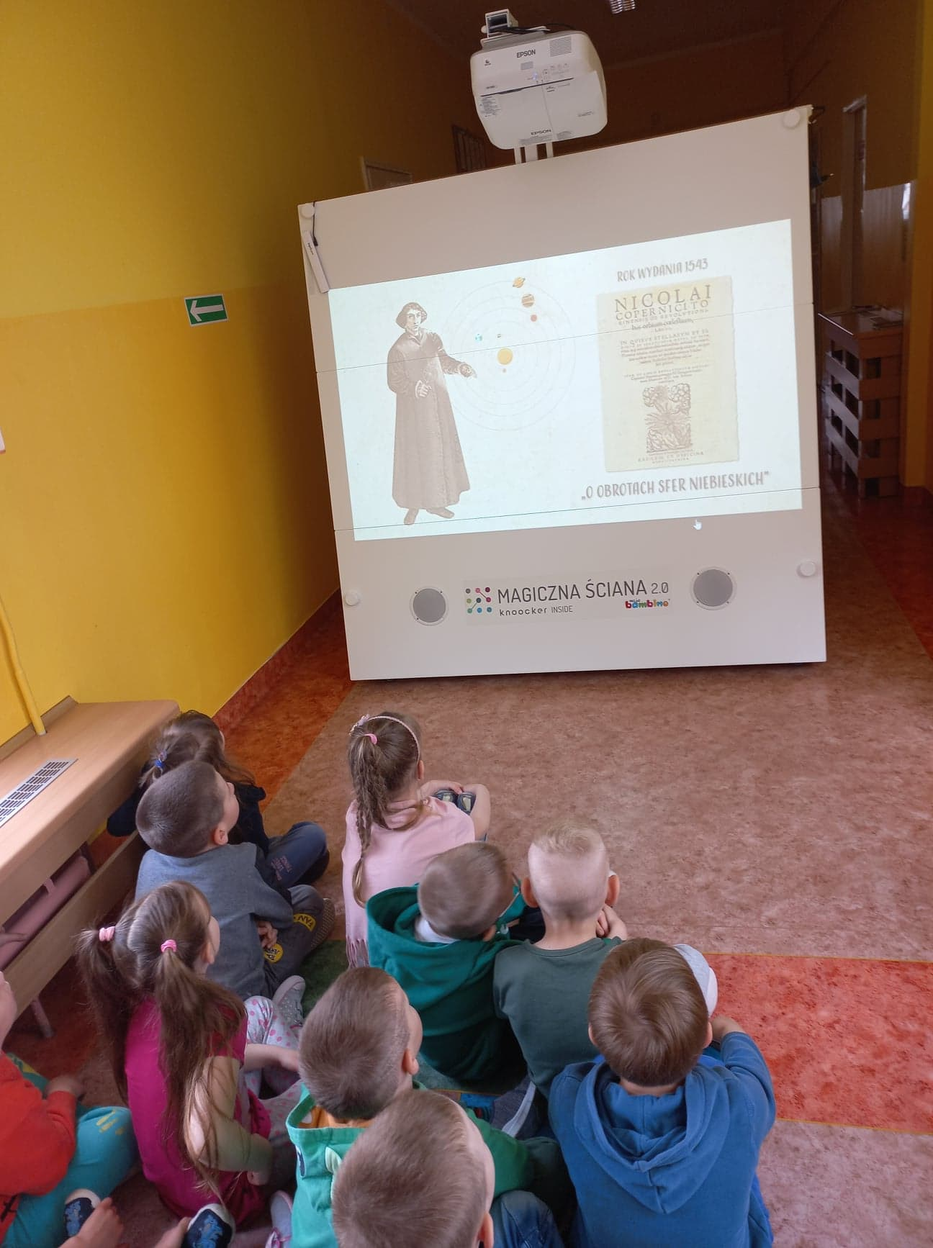
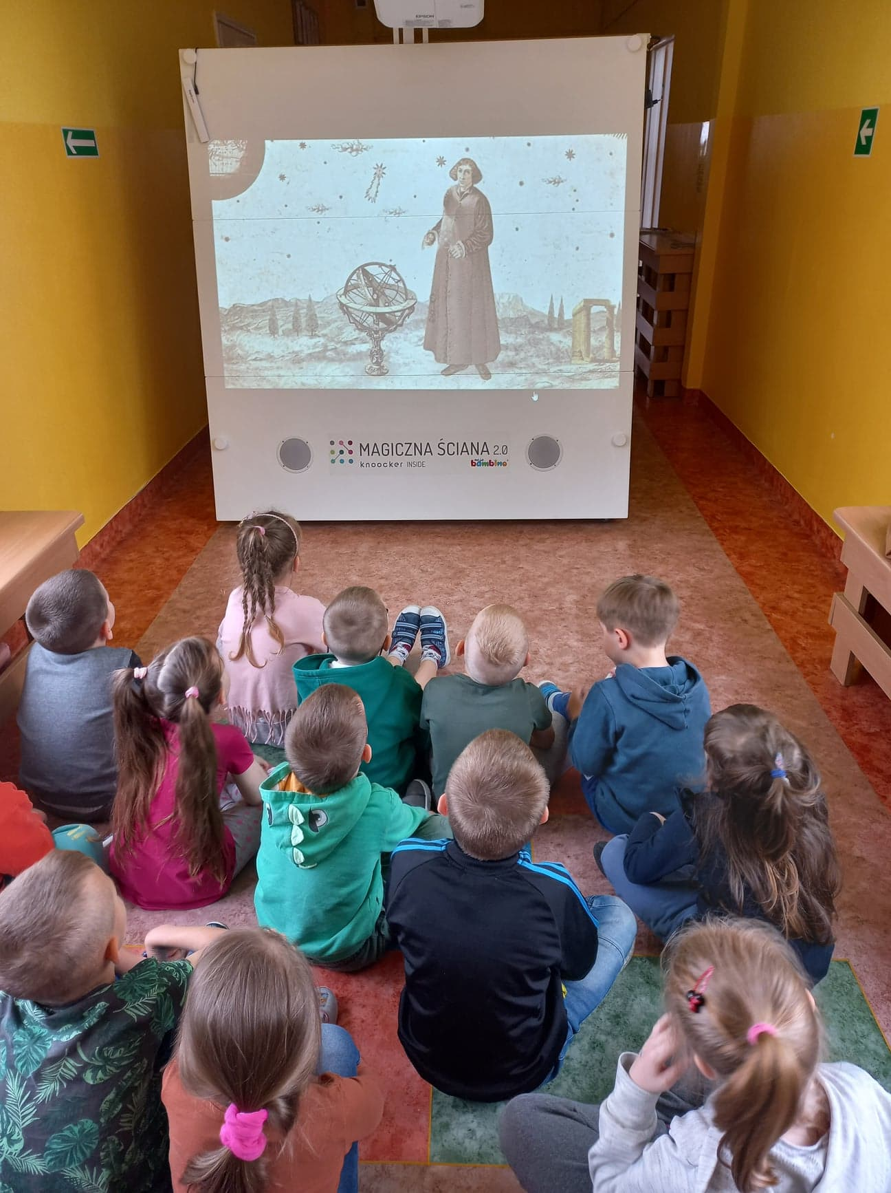
Poznaliśmy postać Mikołaja Kopernika i jego słynne dzieło „O obrotach sfer niebieskich”

Slide 10
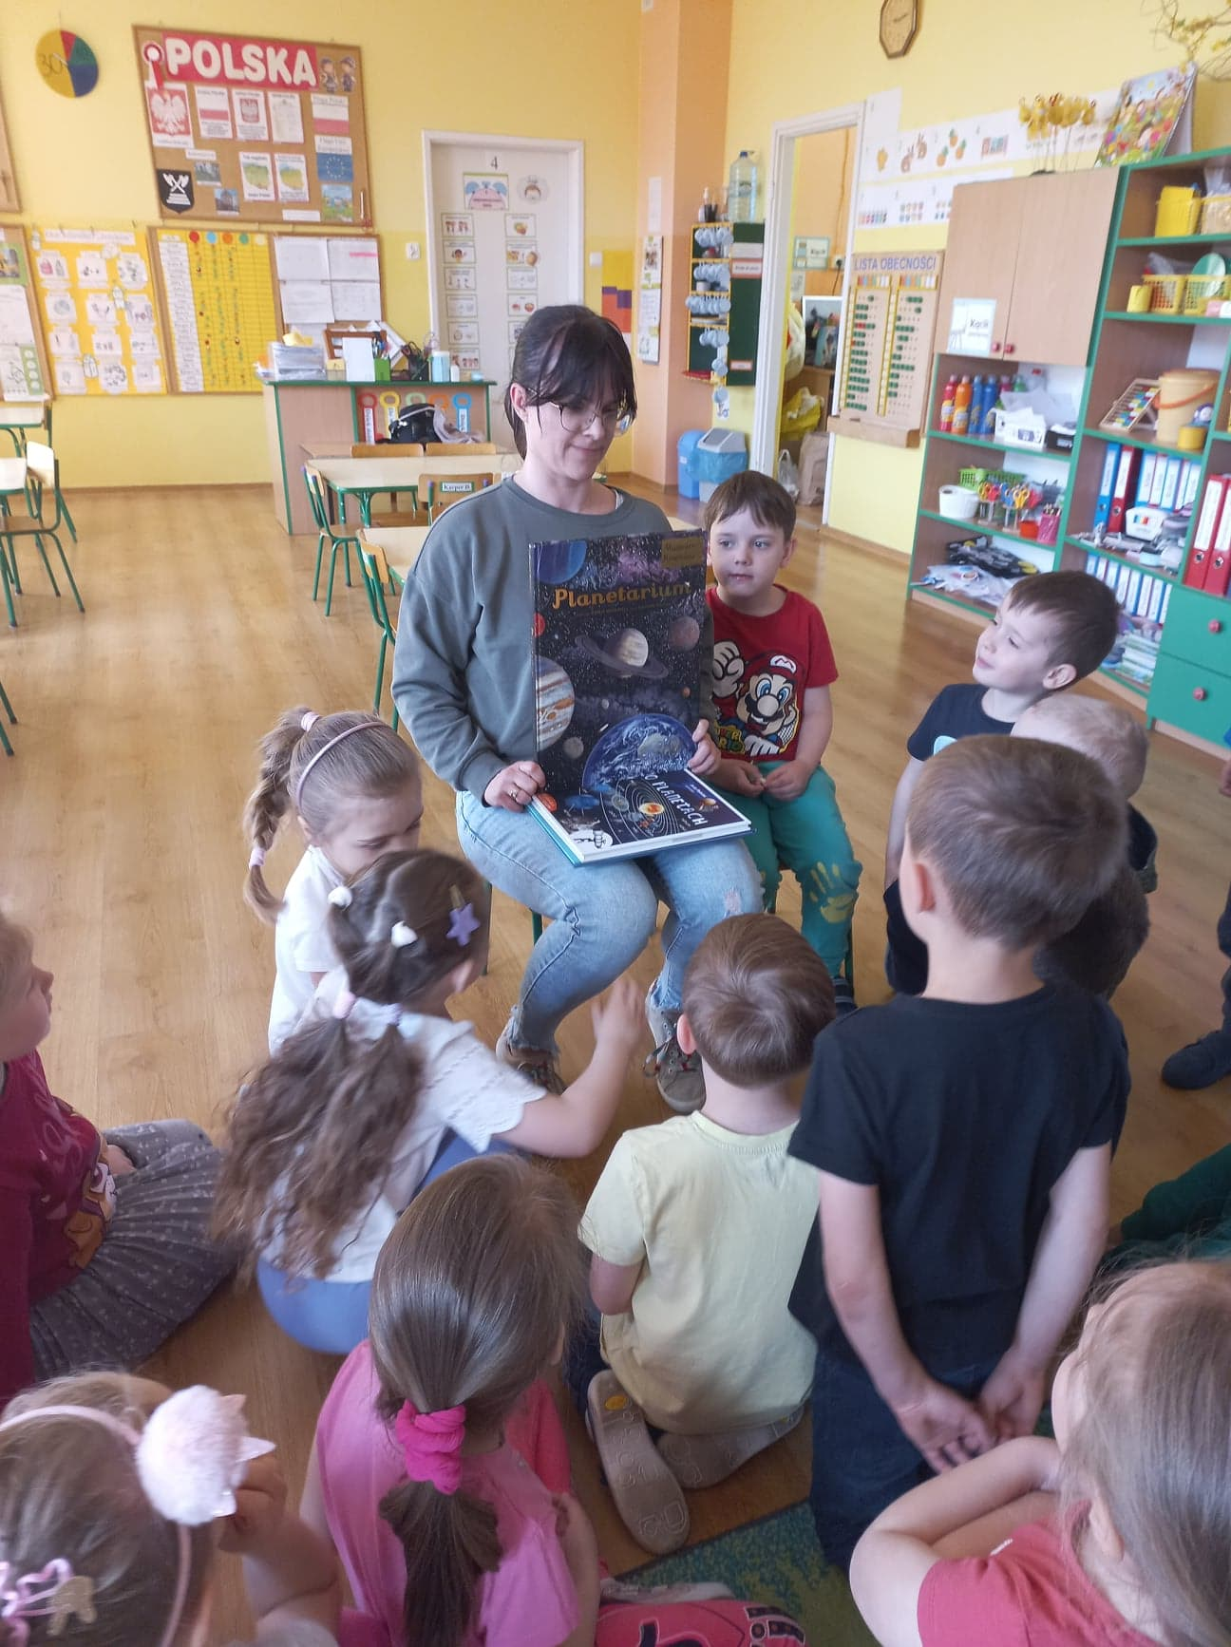
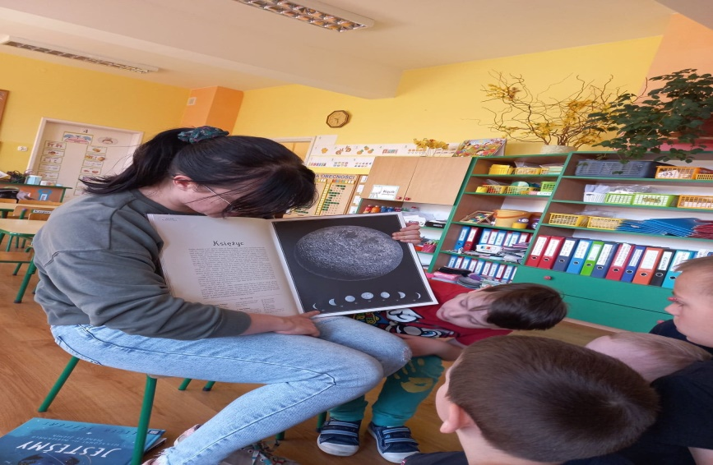
Wspólnie z rodzicami czytaliśmy literaturę o kosmosie

Slide 11
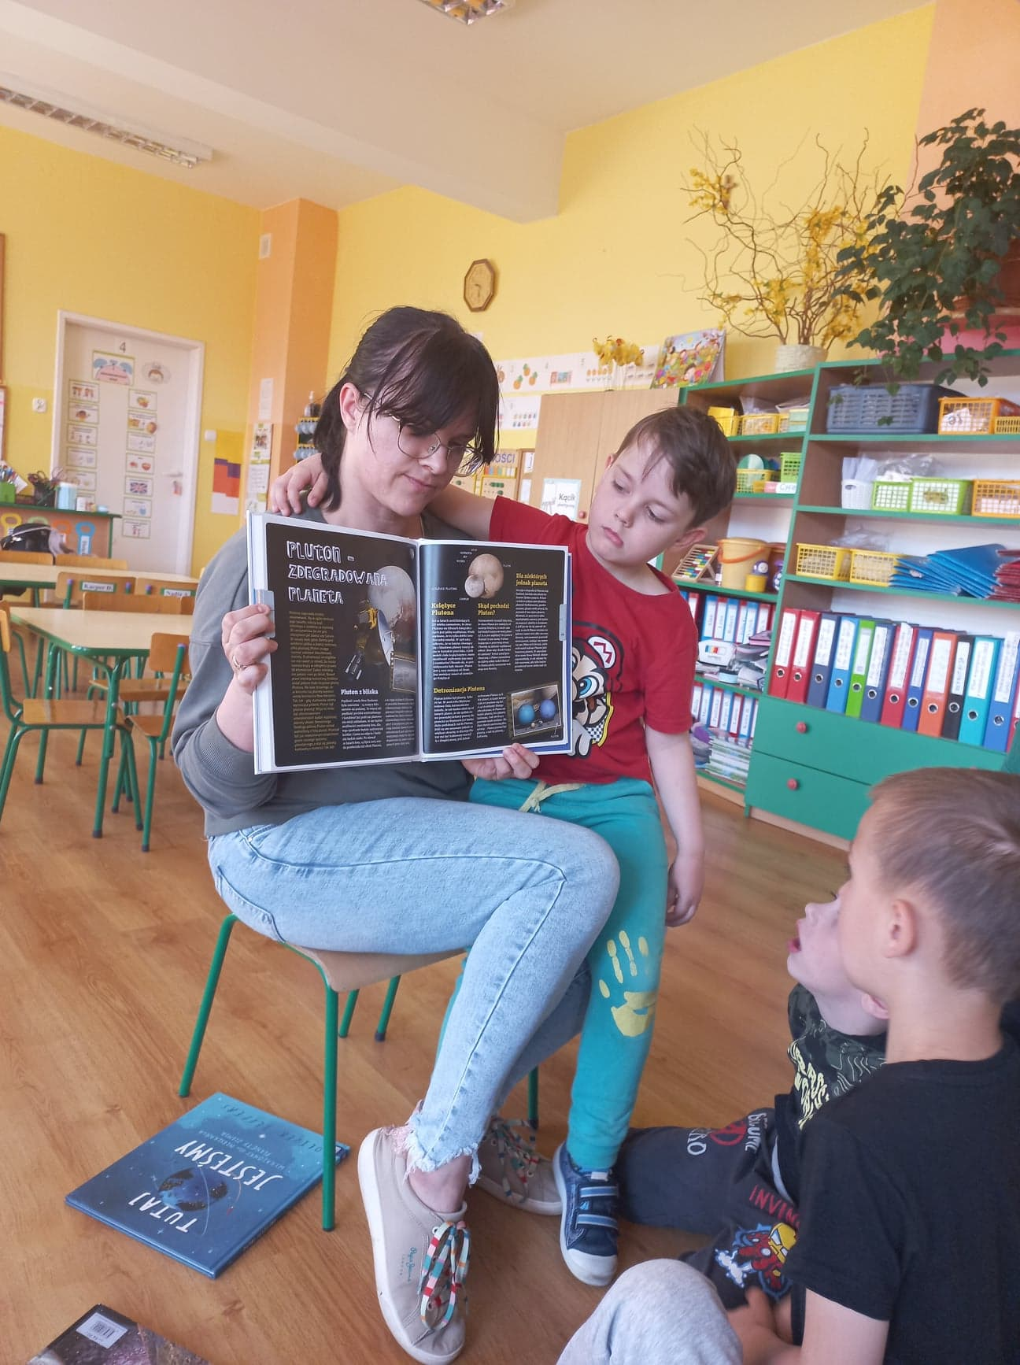
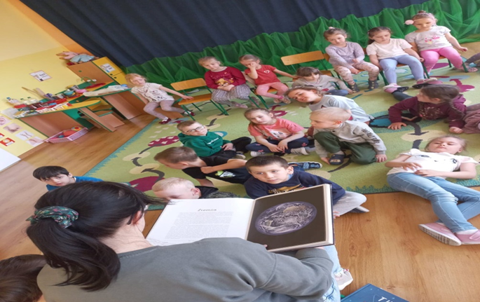

Slide 12
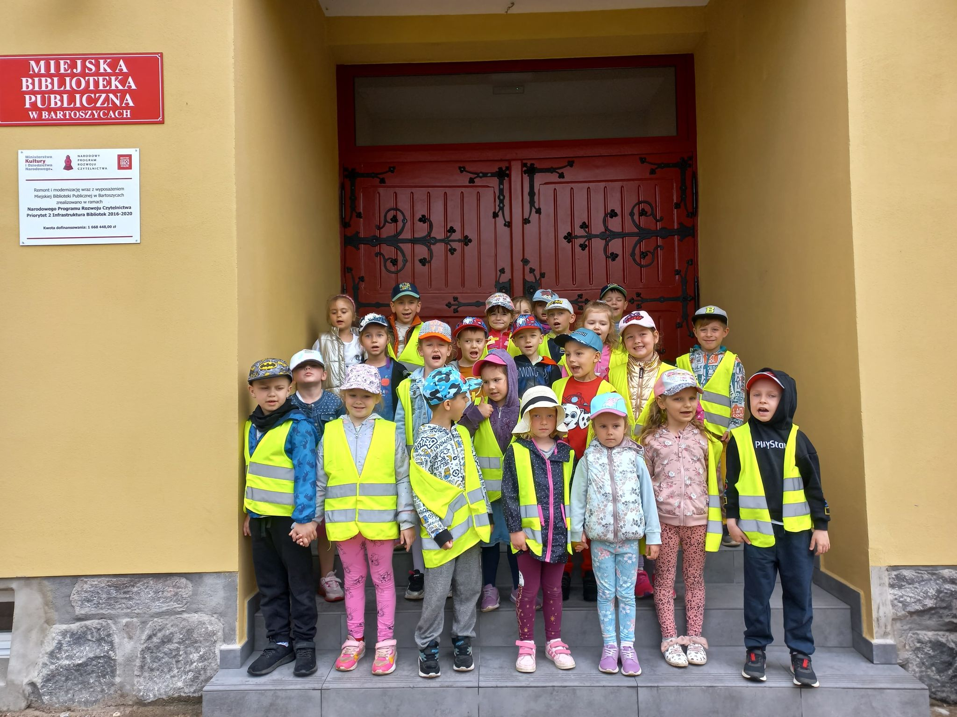
W Miejskiej Bibliotece Publicznej, obejrzeliśmy prezentację bajki , pt. „O Wilku, który poleciał w kosmos” oraz wysłuchaliśmy zagadek i ciekawostek dotyczących kosmosu z książki pt. „Co kryje nocne niebo?”

Slide 13
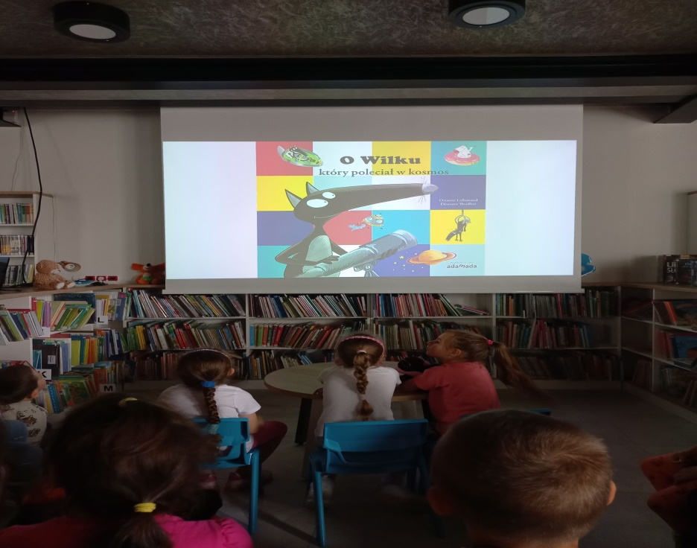
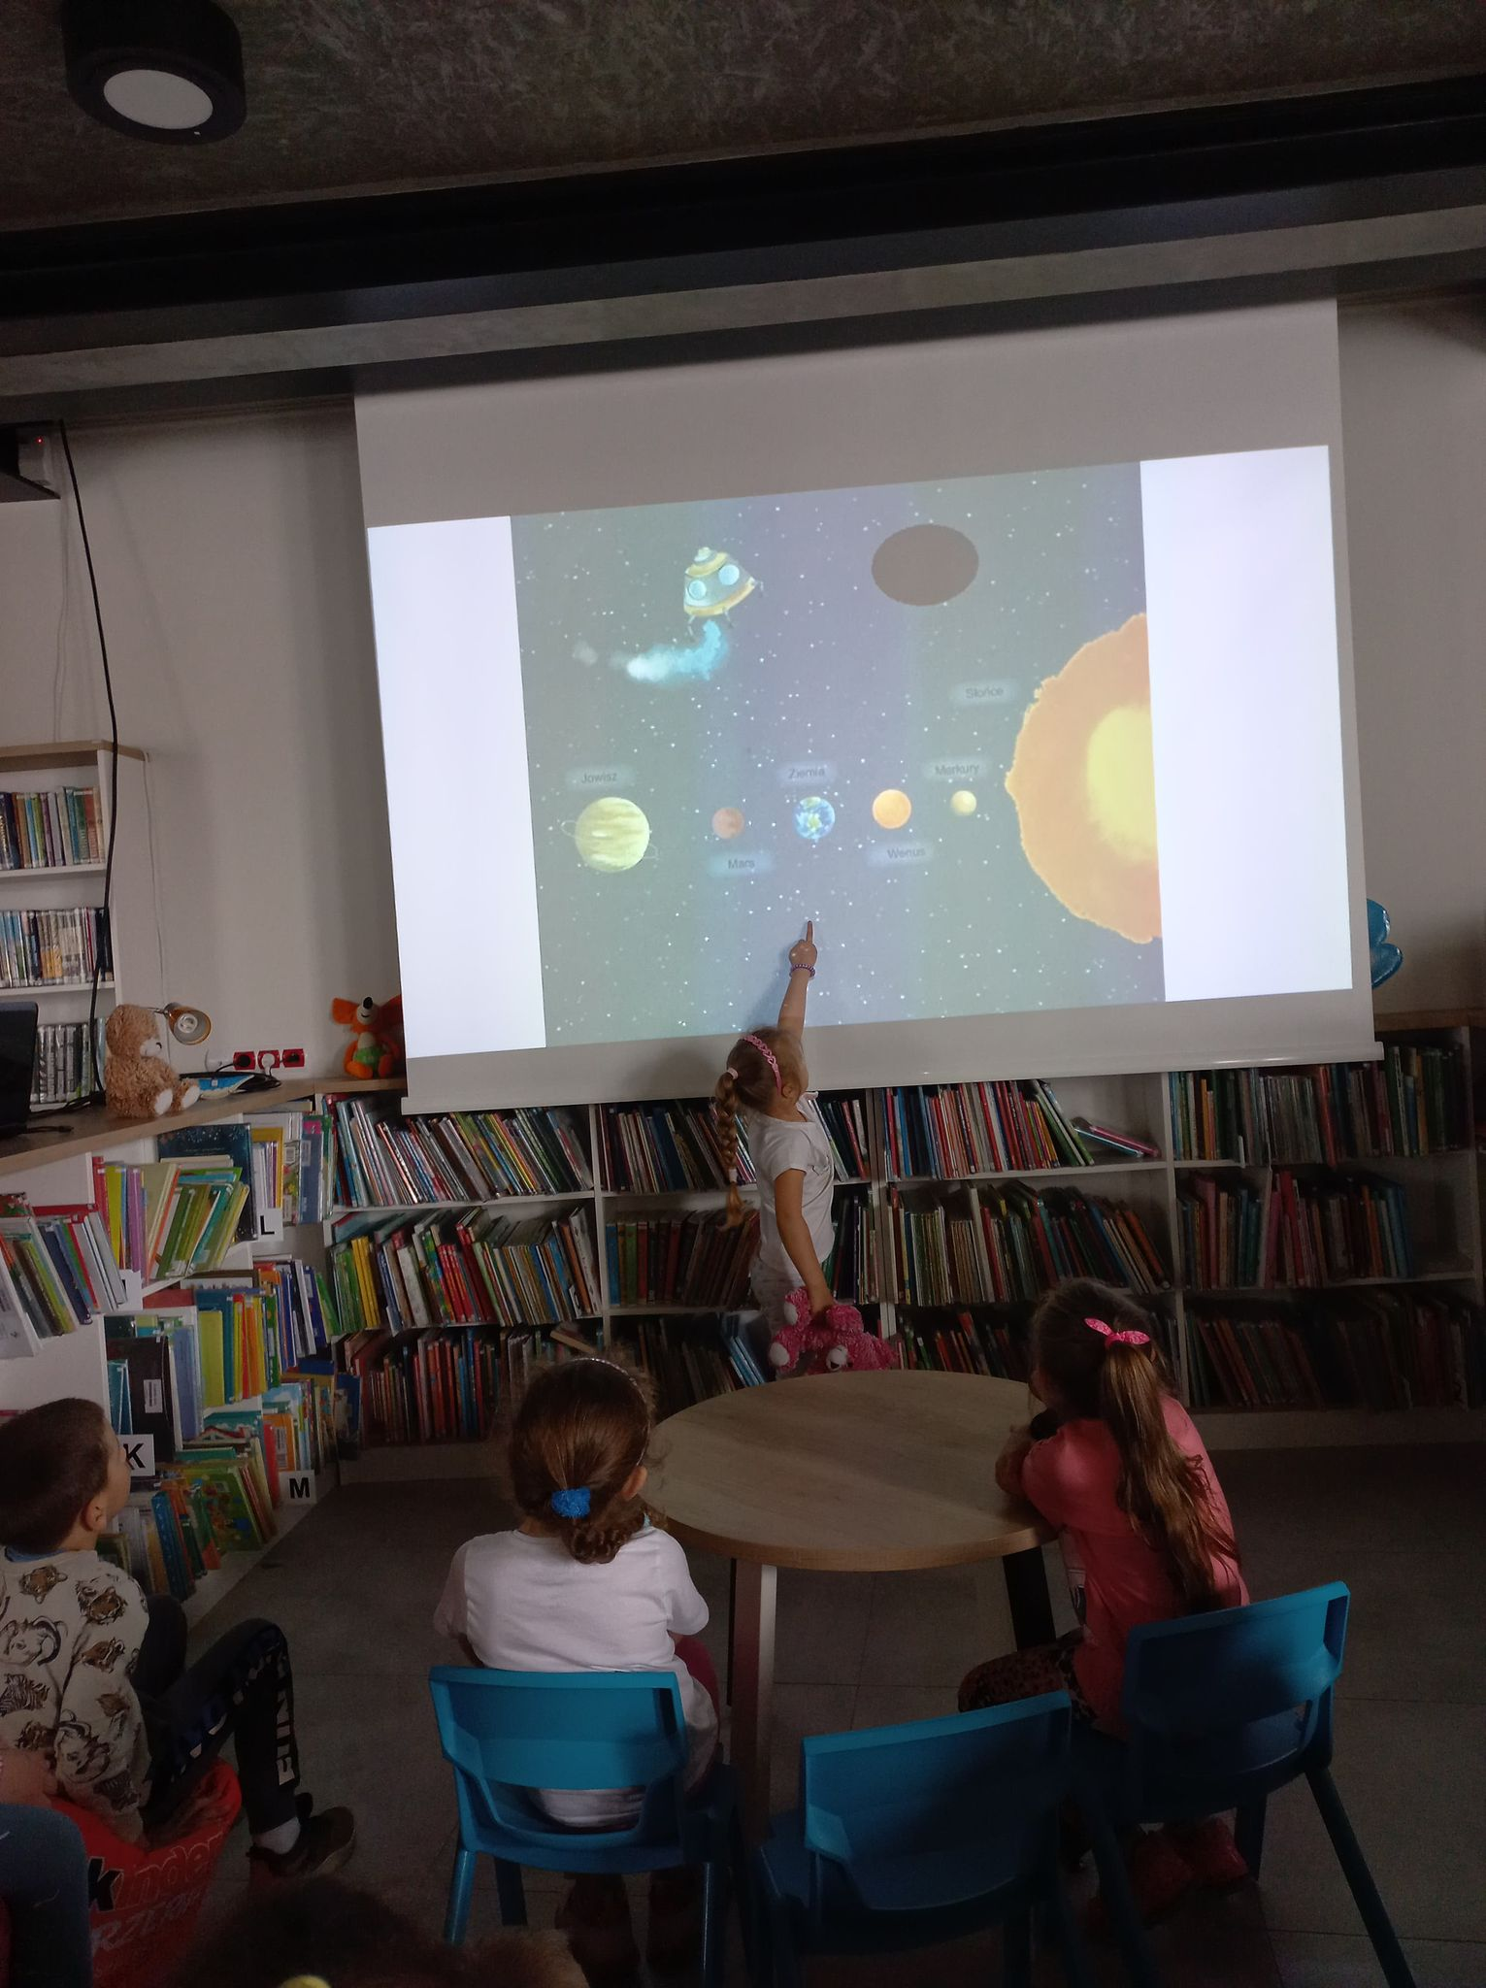
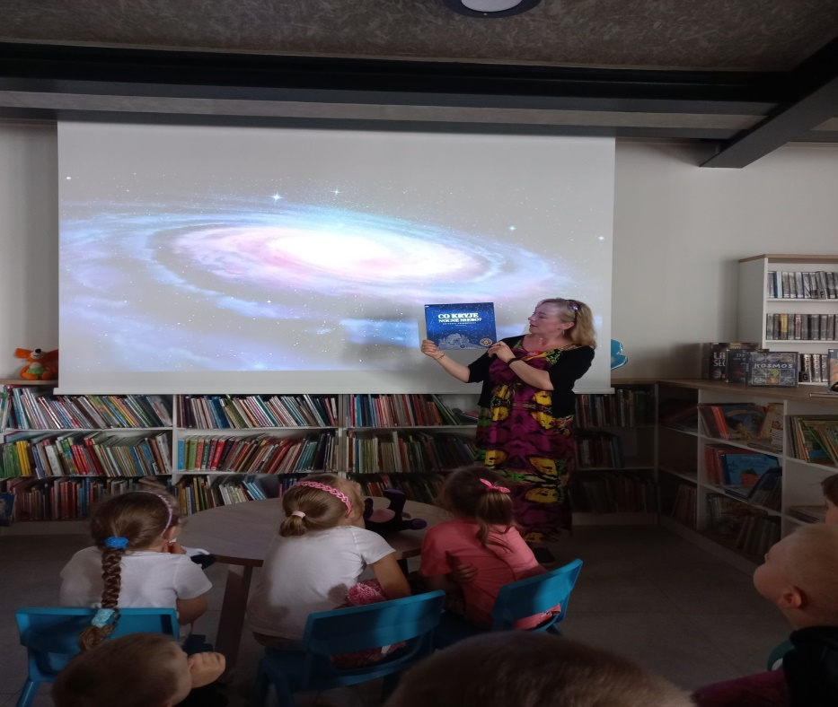

Slide 14
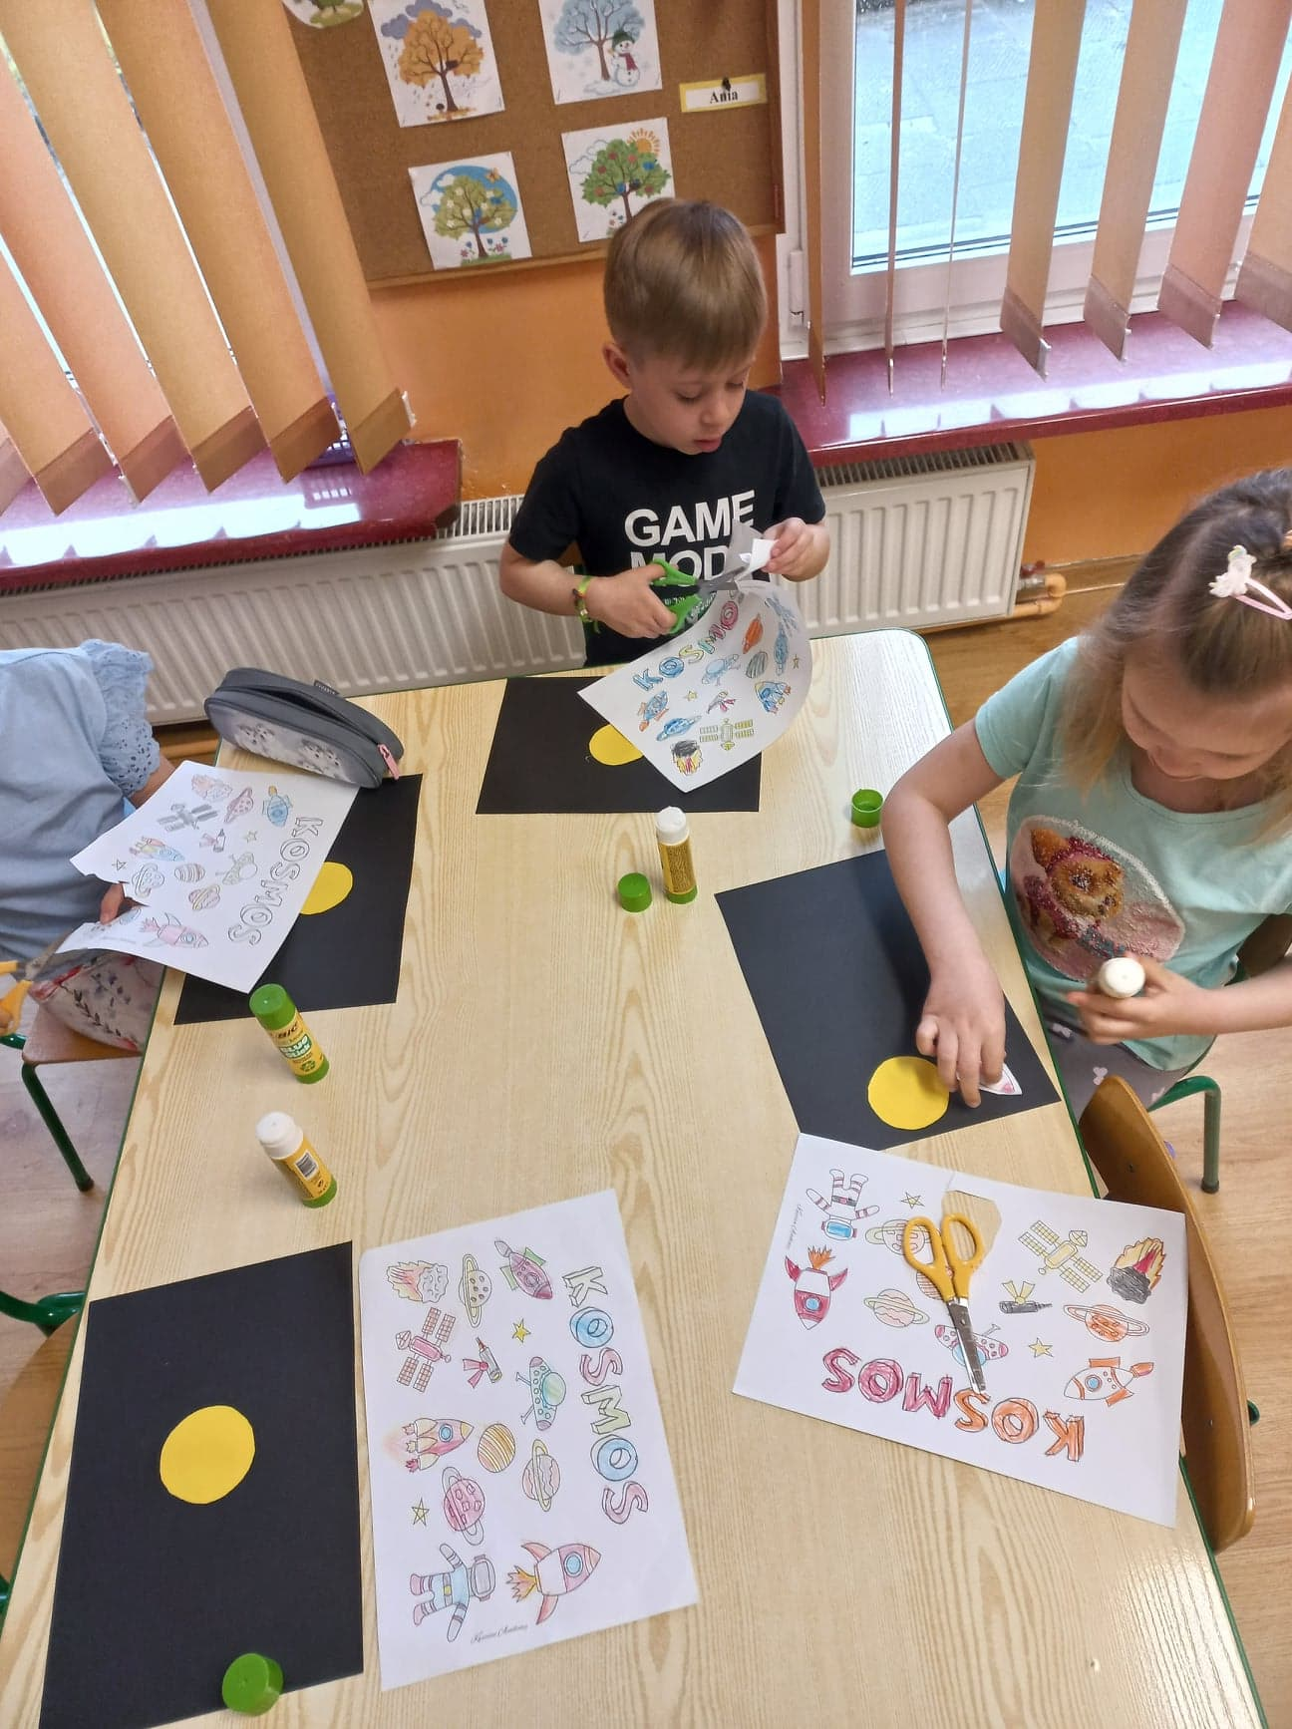
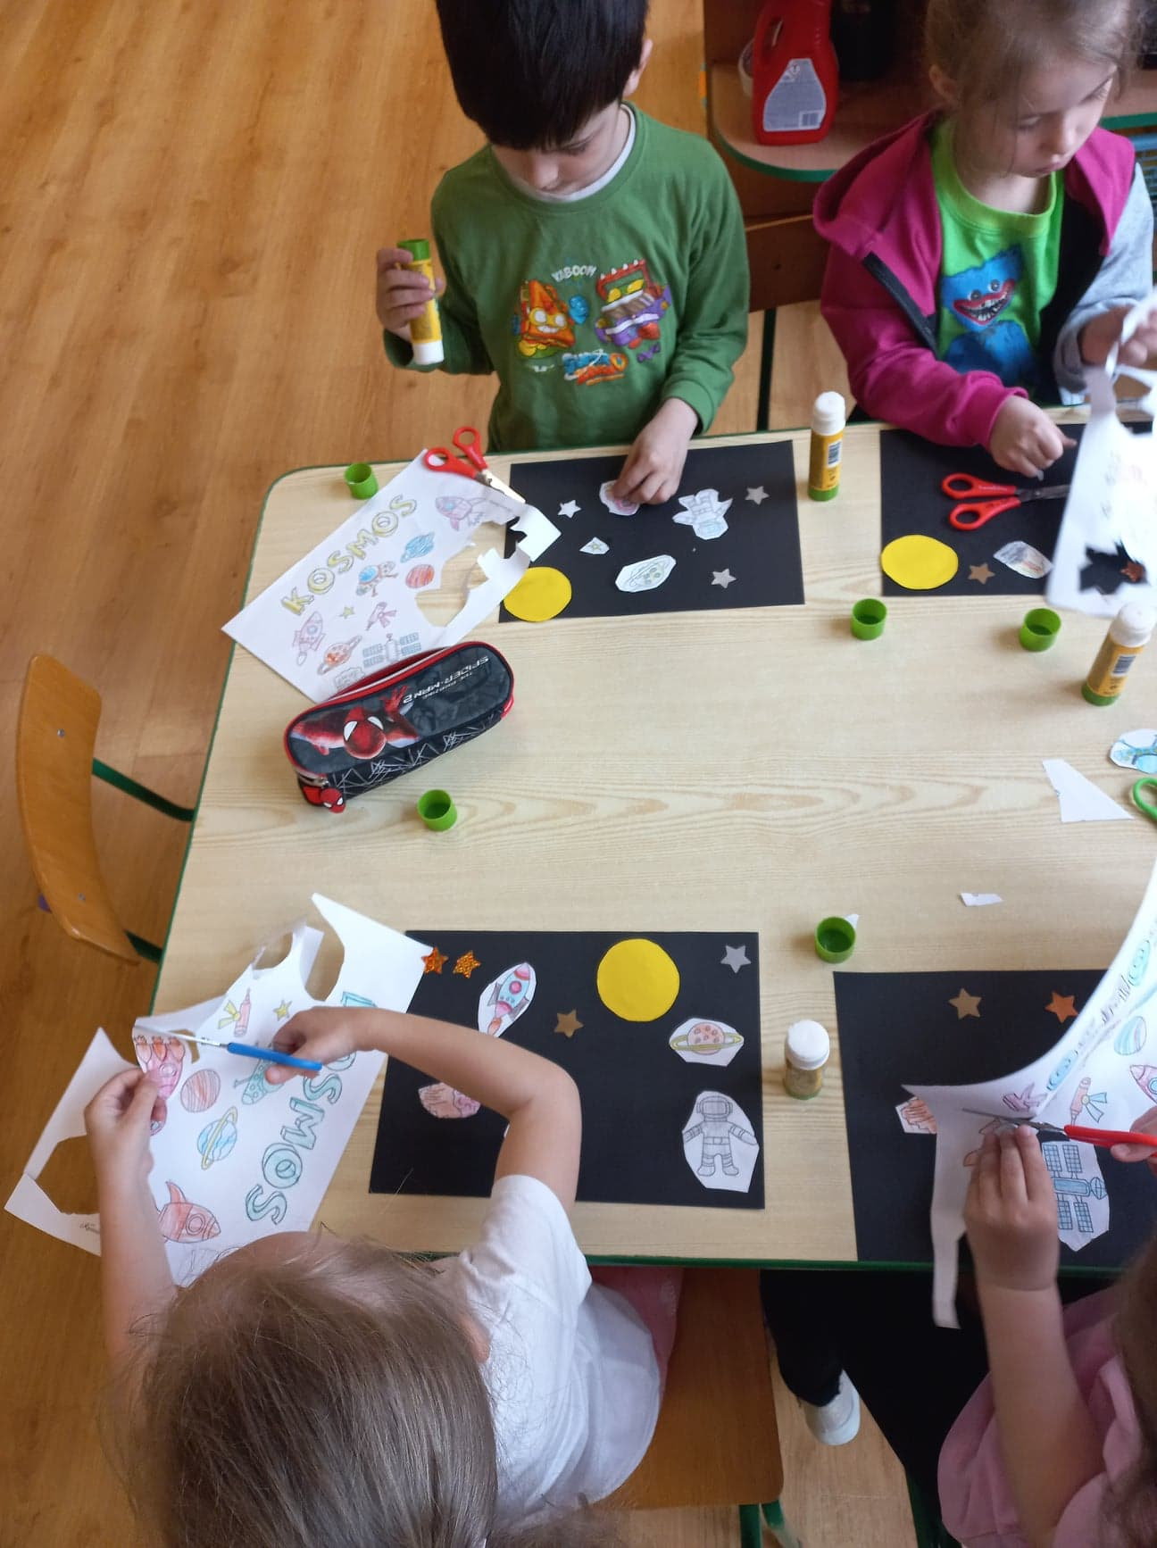
Wykonaliśmy prace plastyczne z wykorzystaniem różnorodnych materiałów: Kosmos

Slide 15
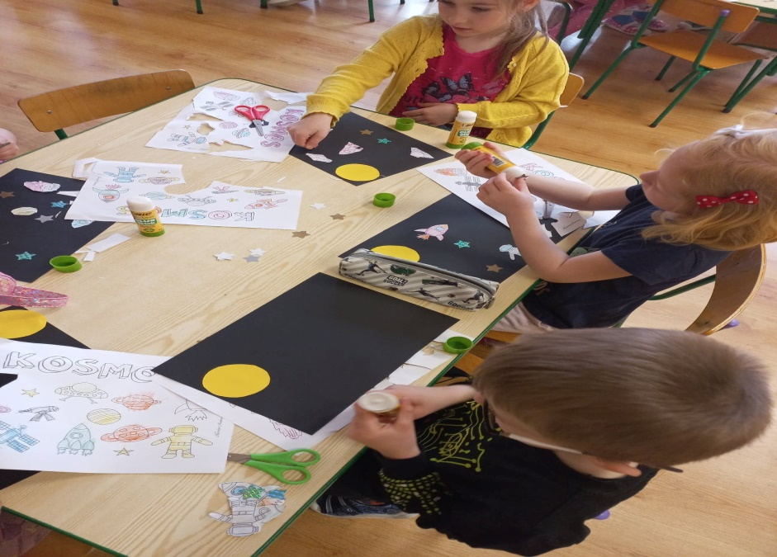
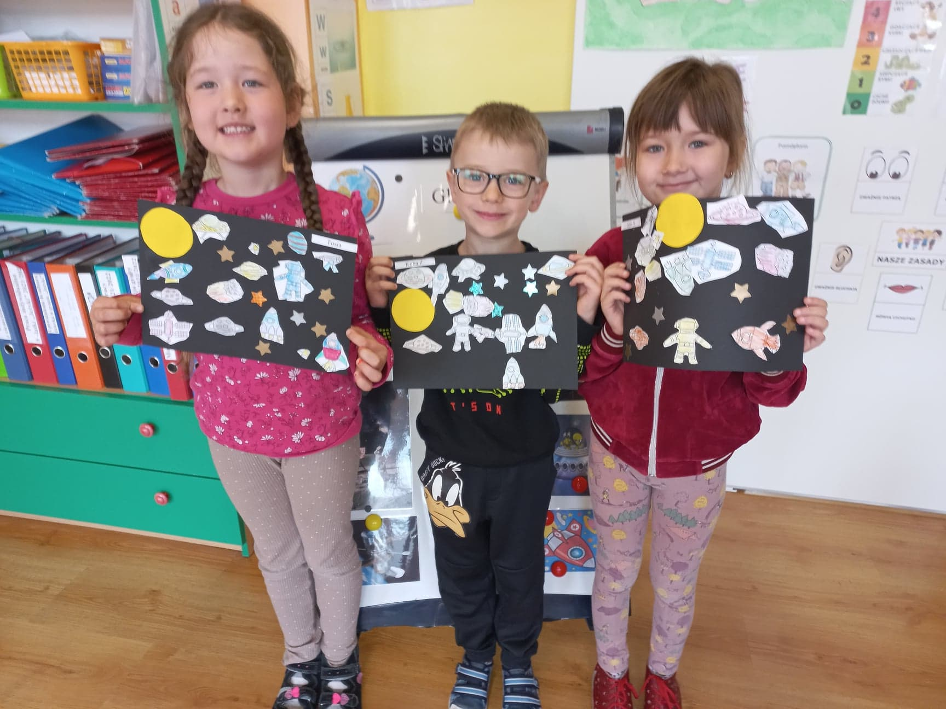
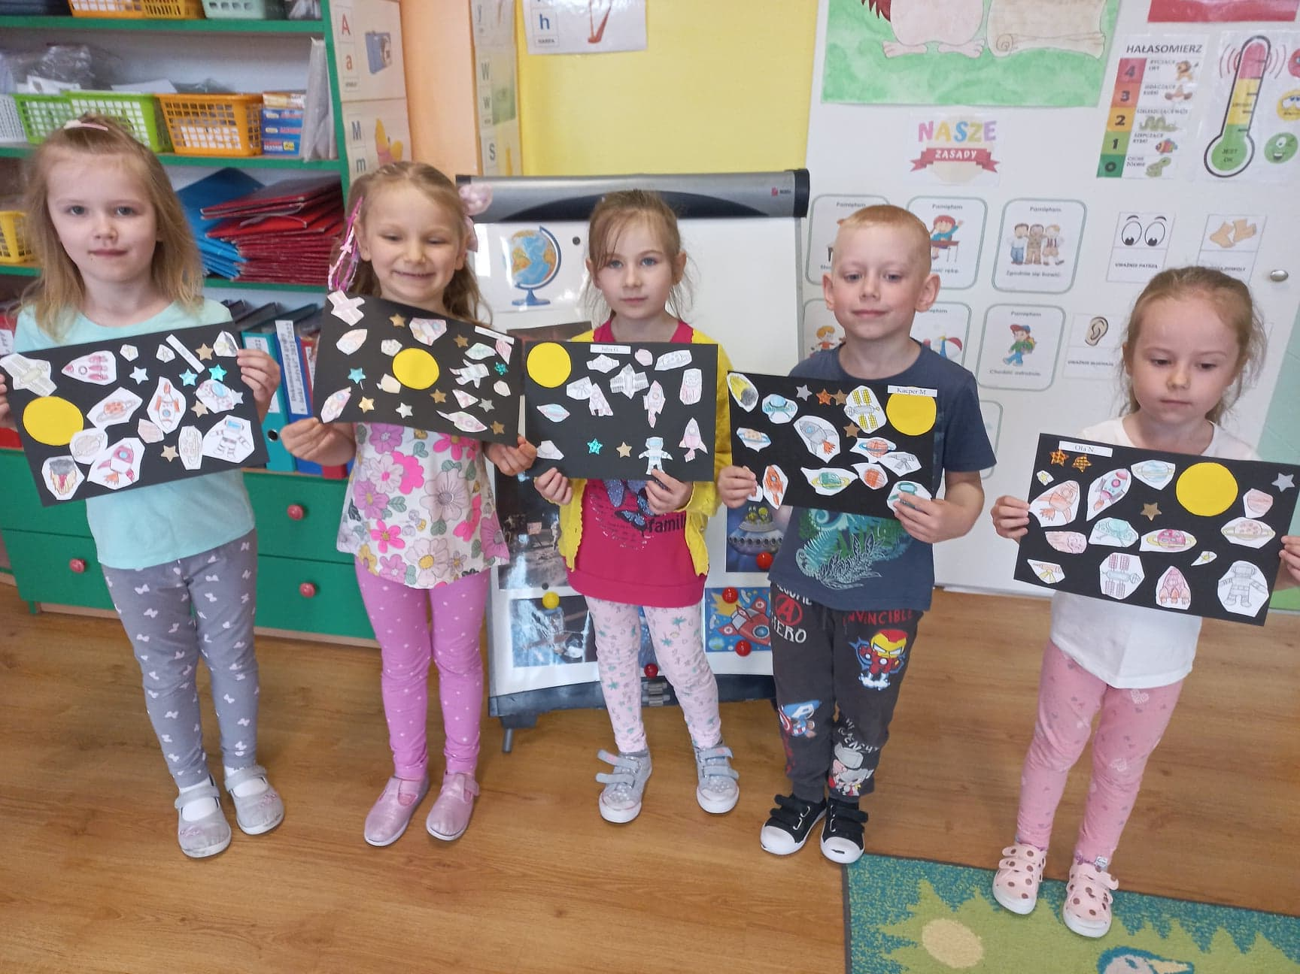

Slide 16
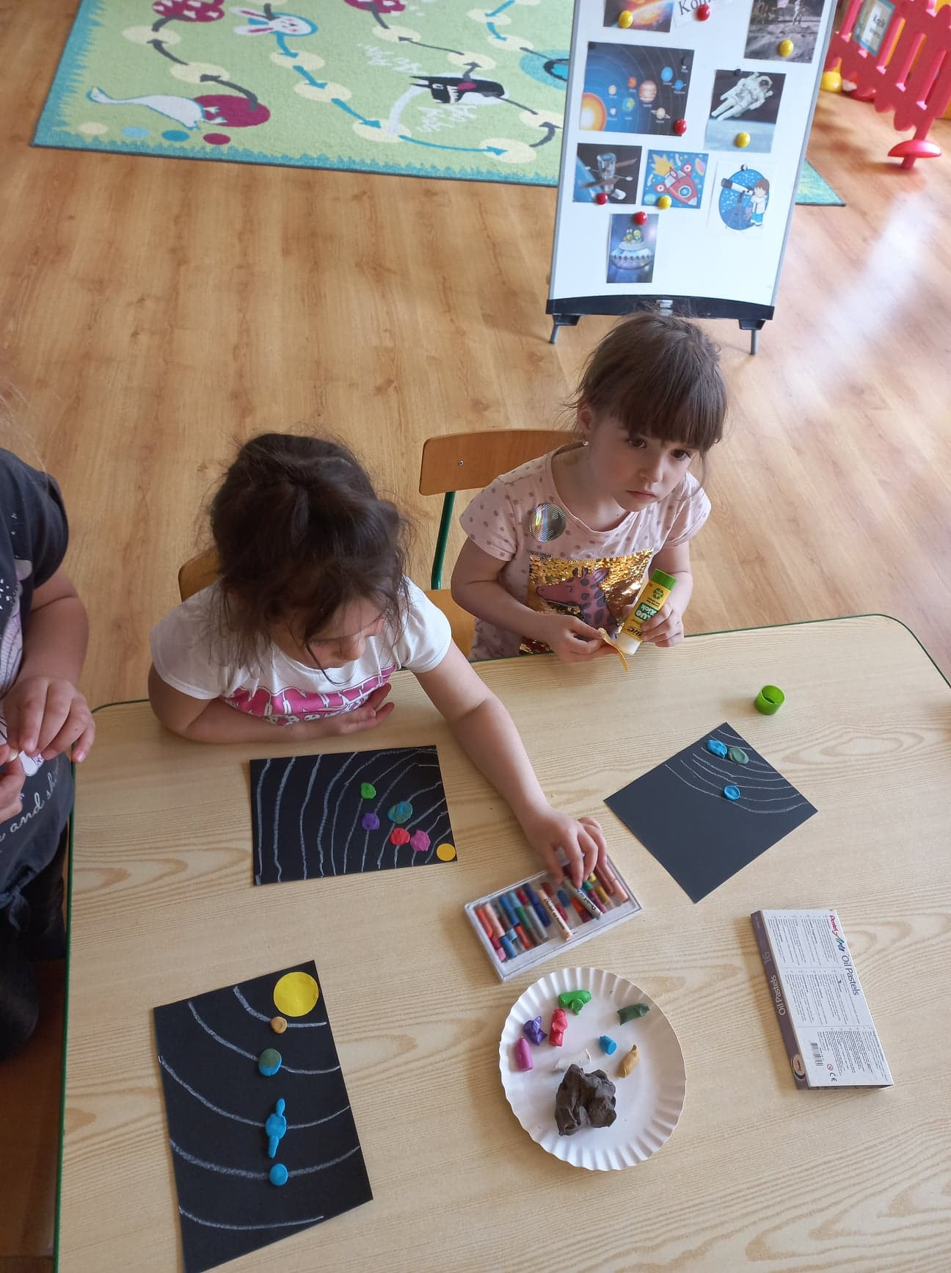
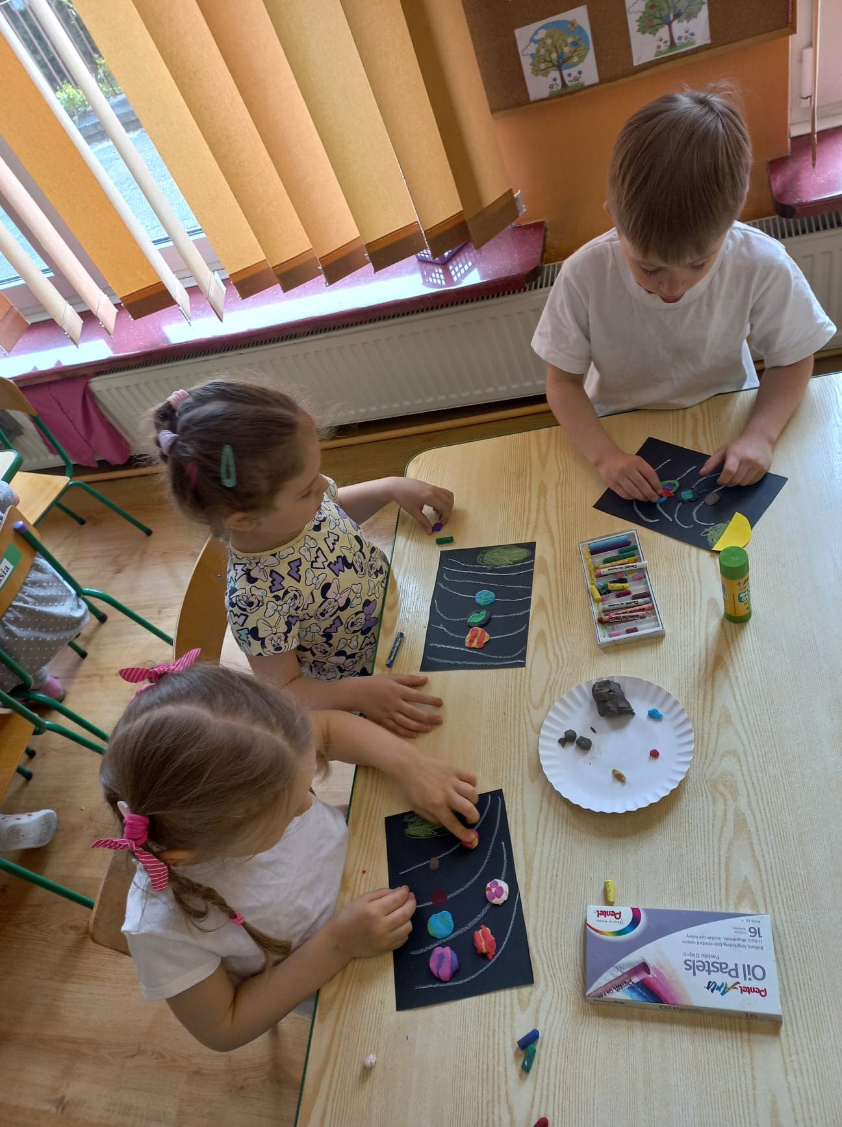
Układ Słoneczny

Slide 17
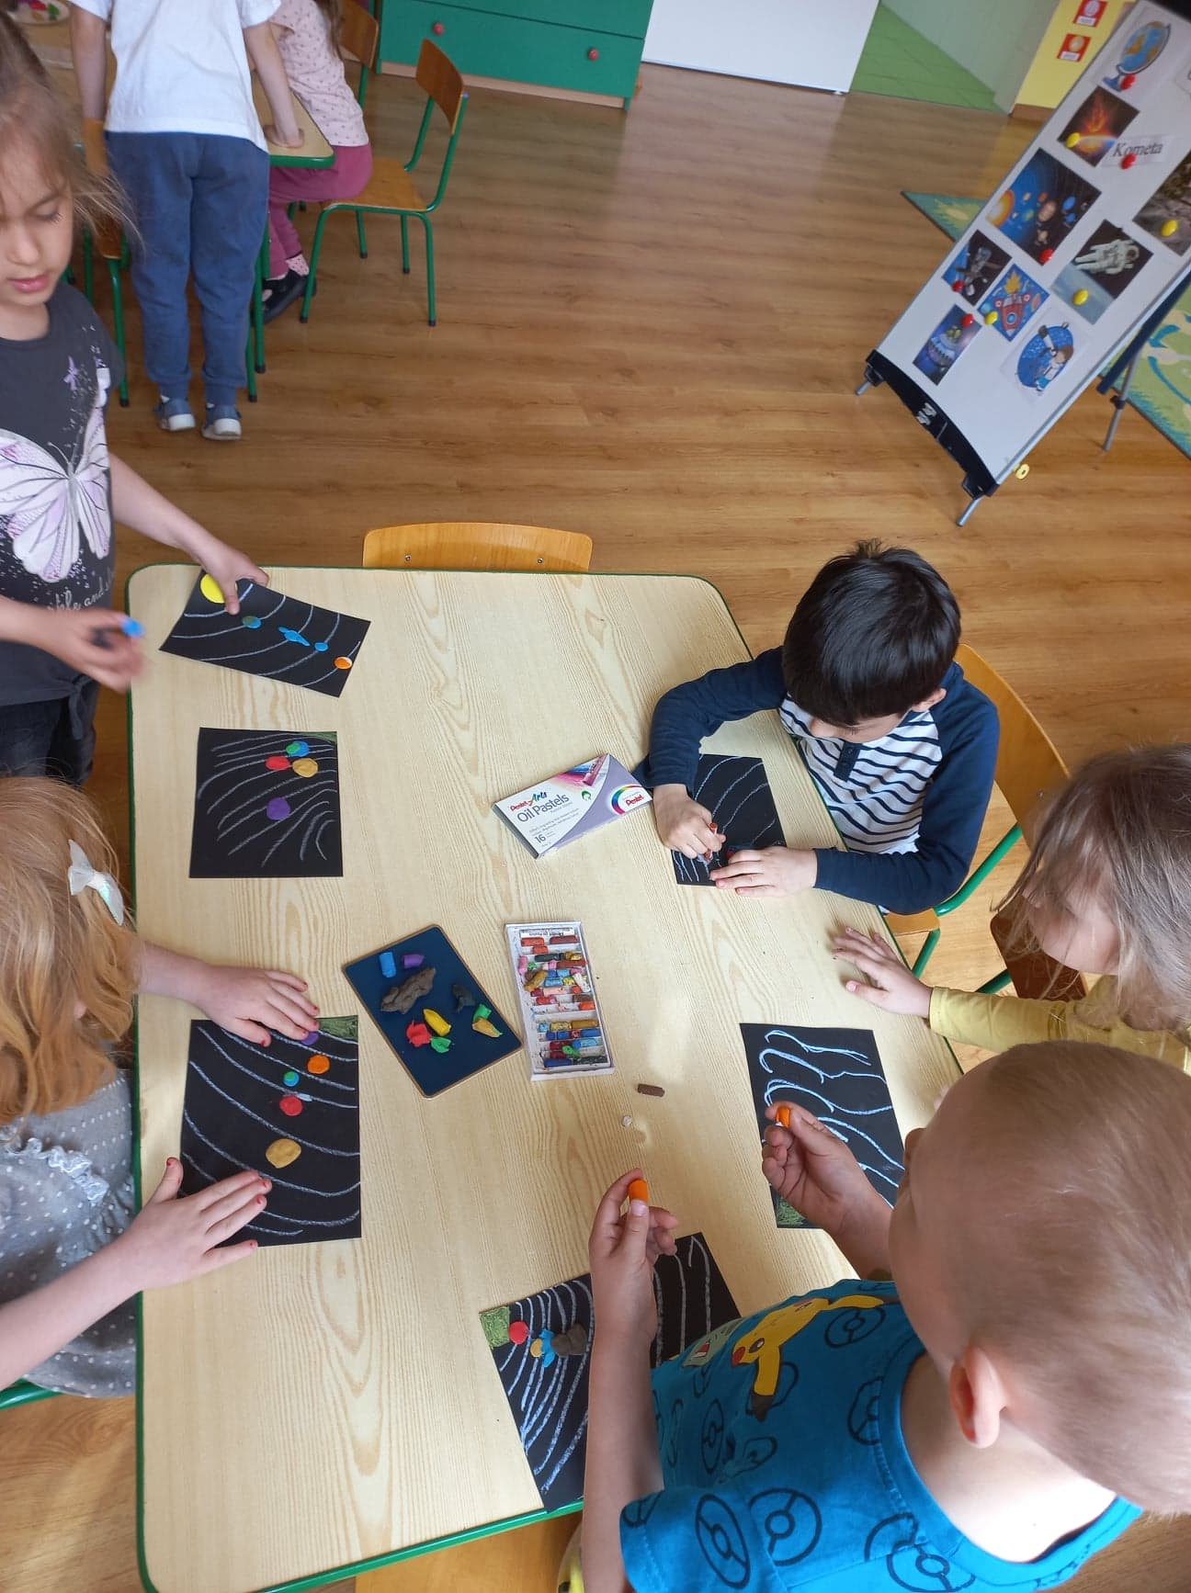
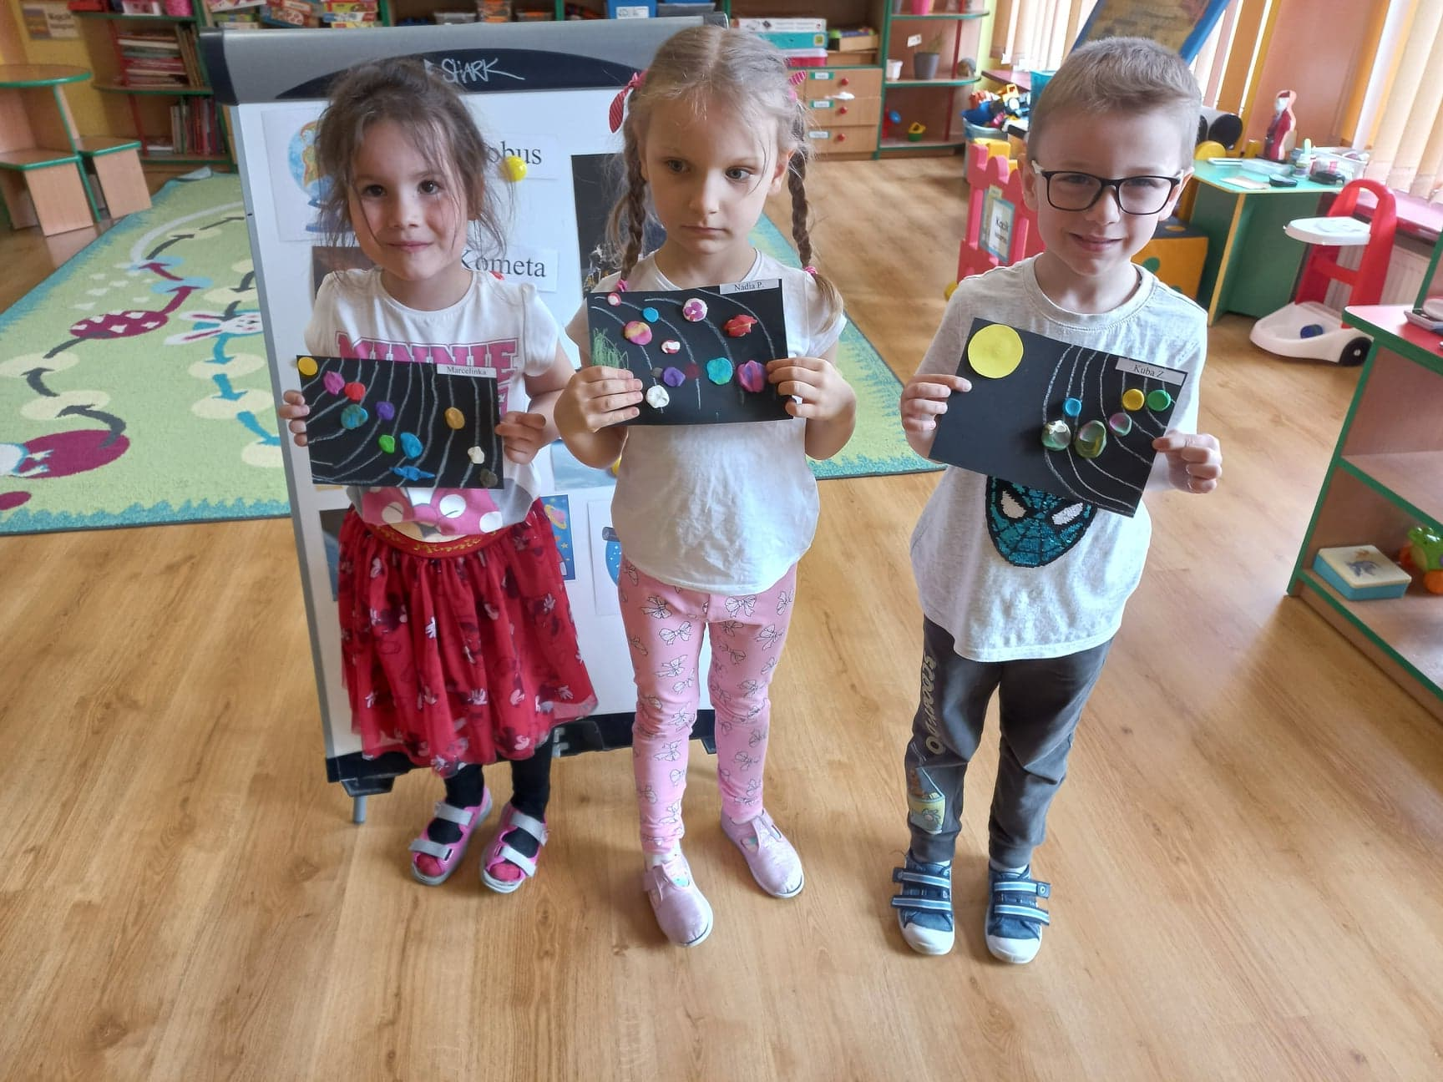
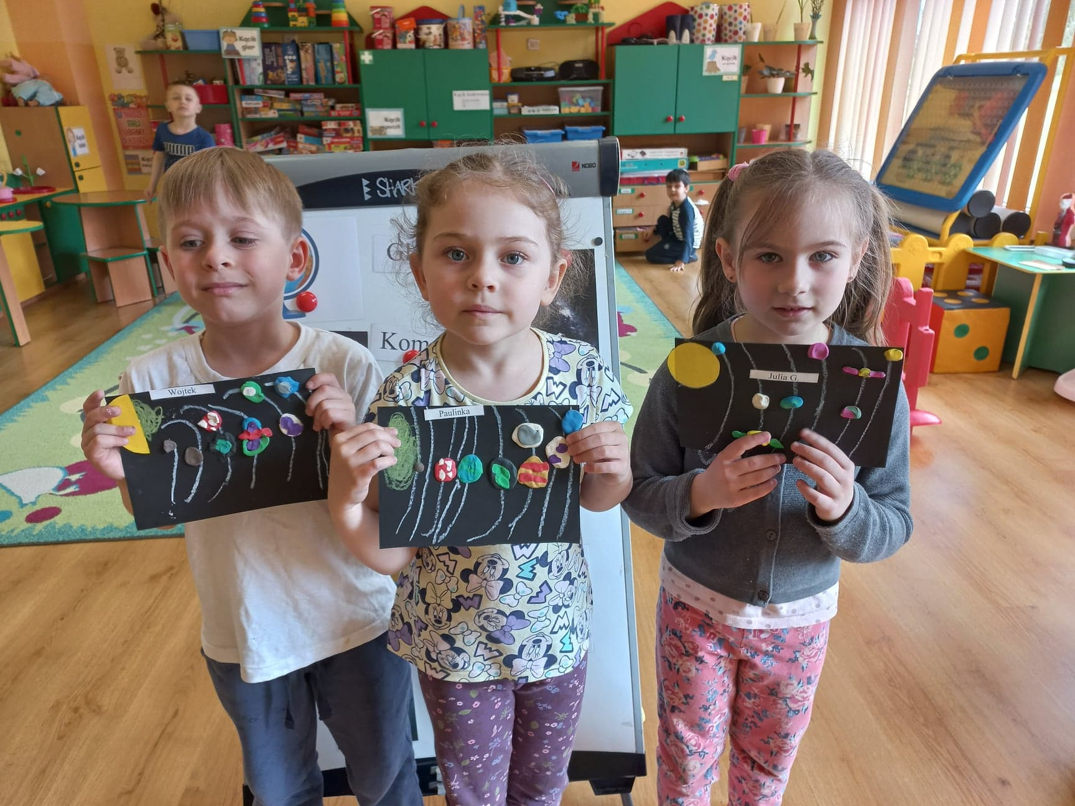
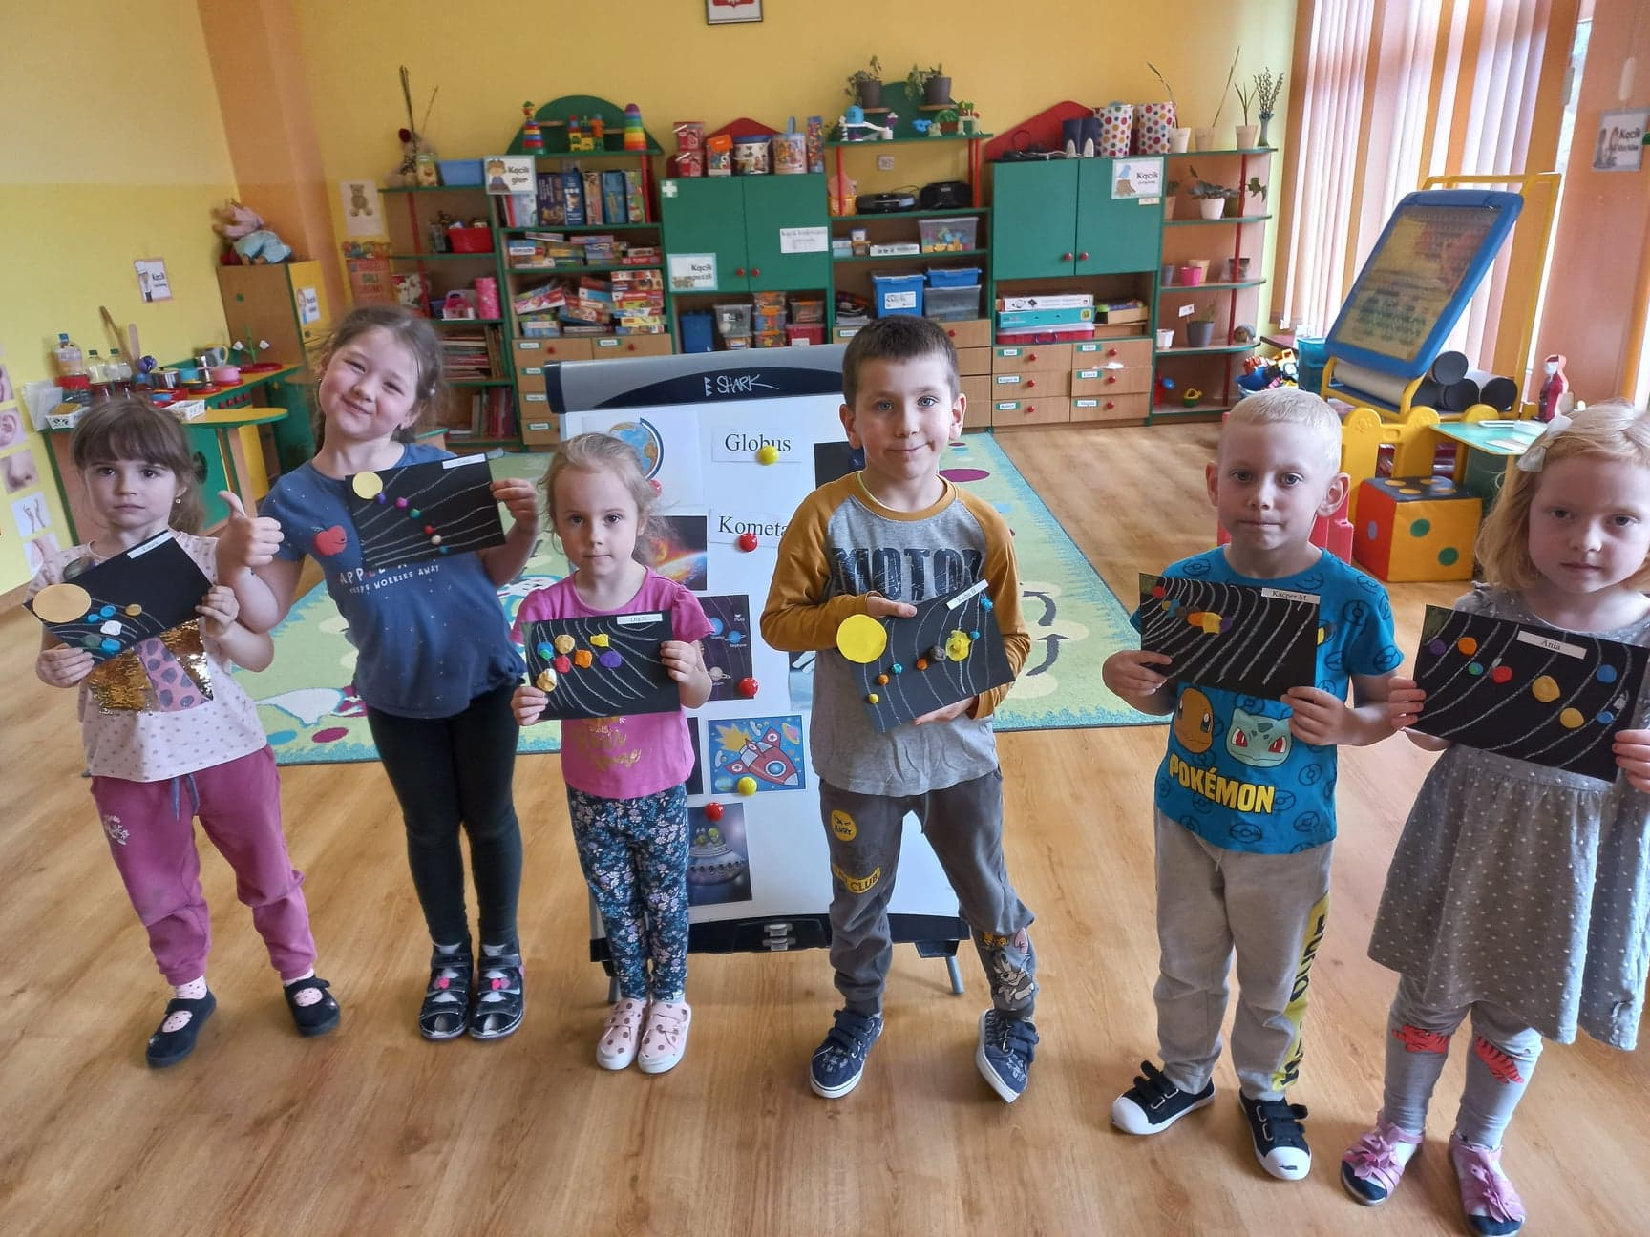

Slide 18
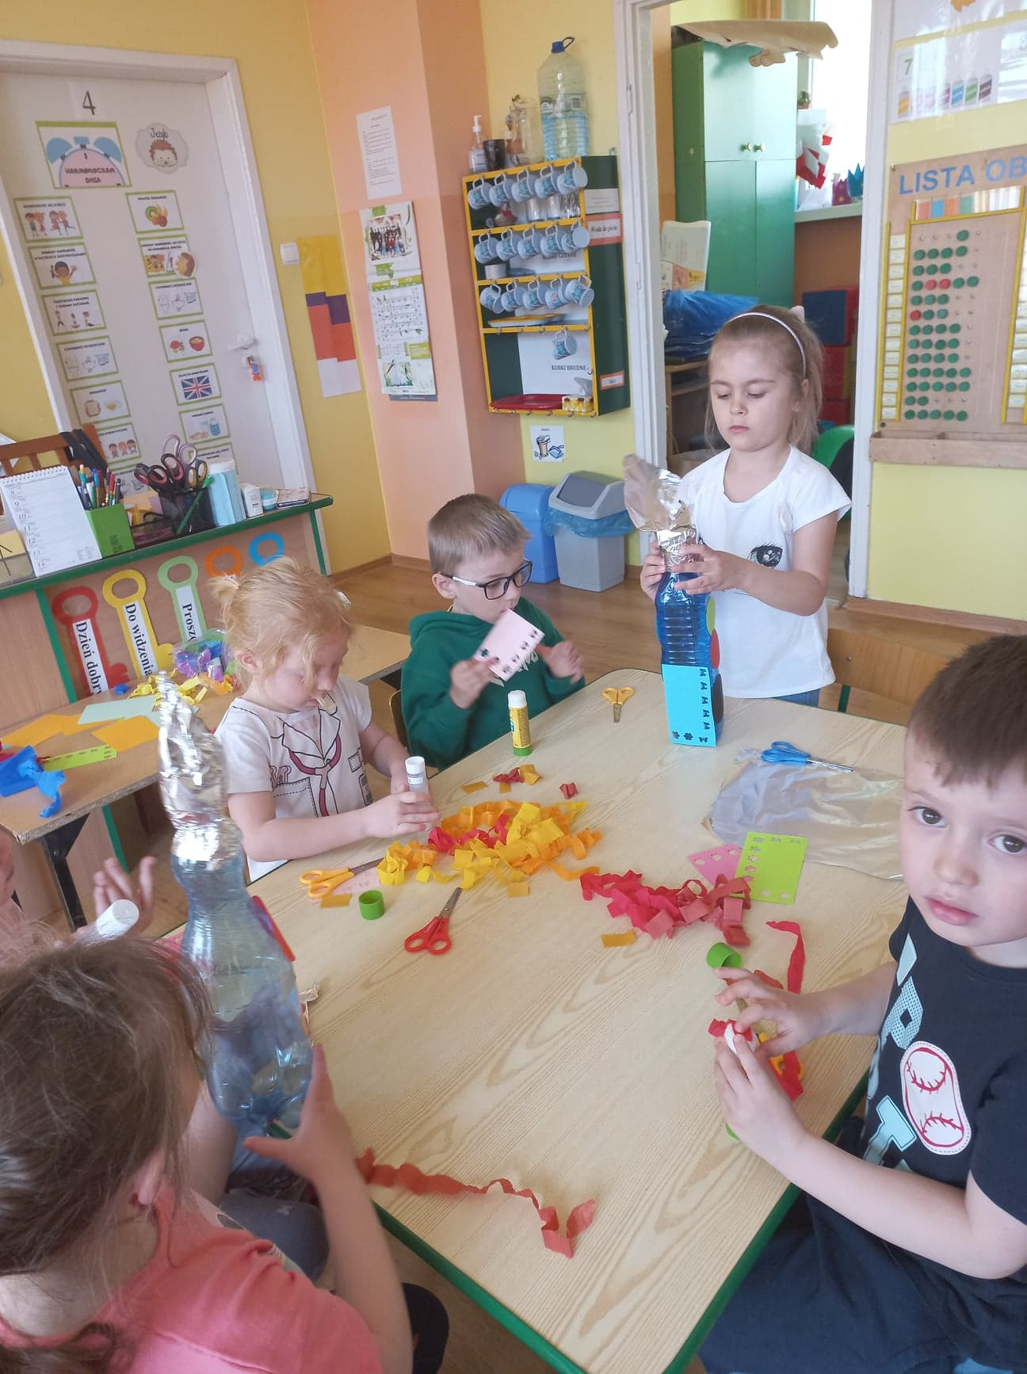
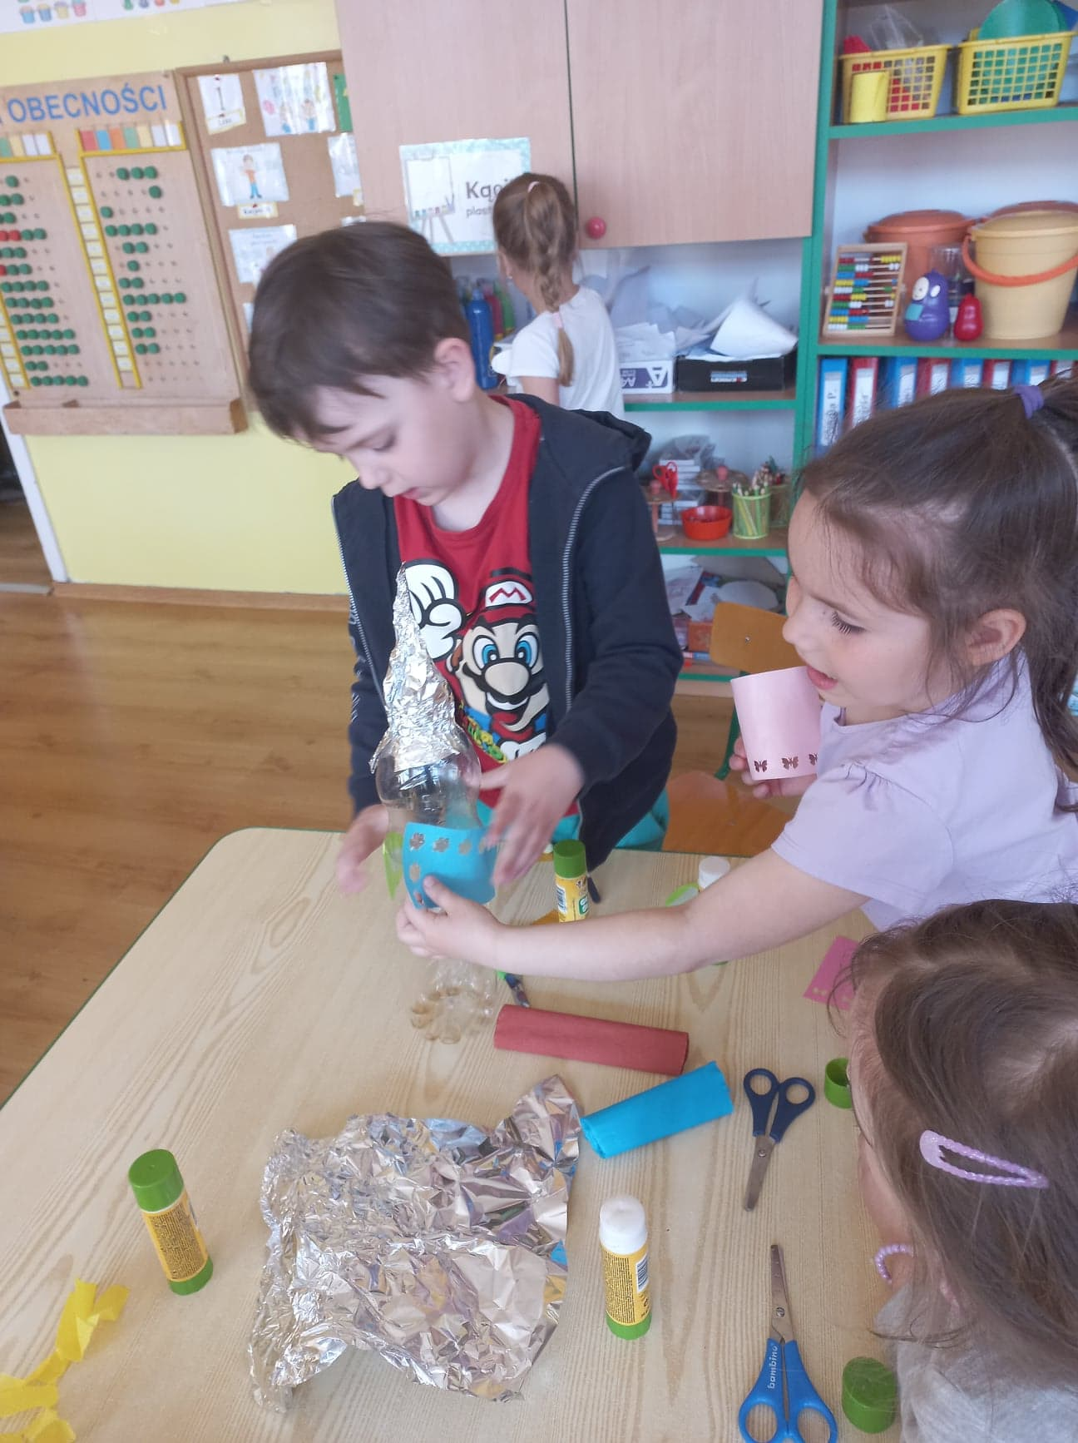
Ekologiczna rakieta z butelki PET

Slide 19
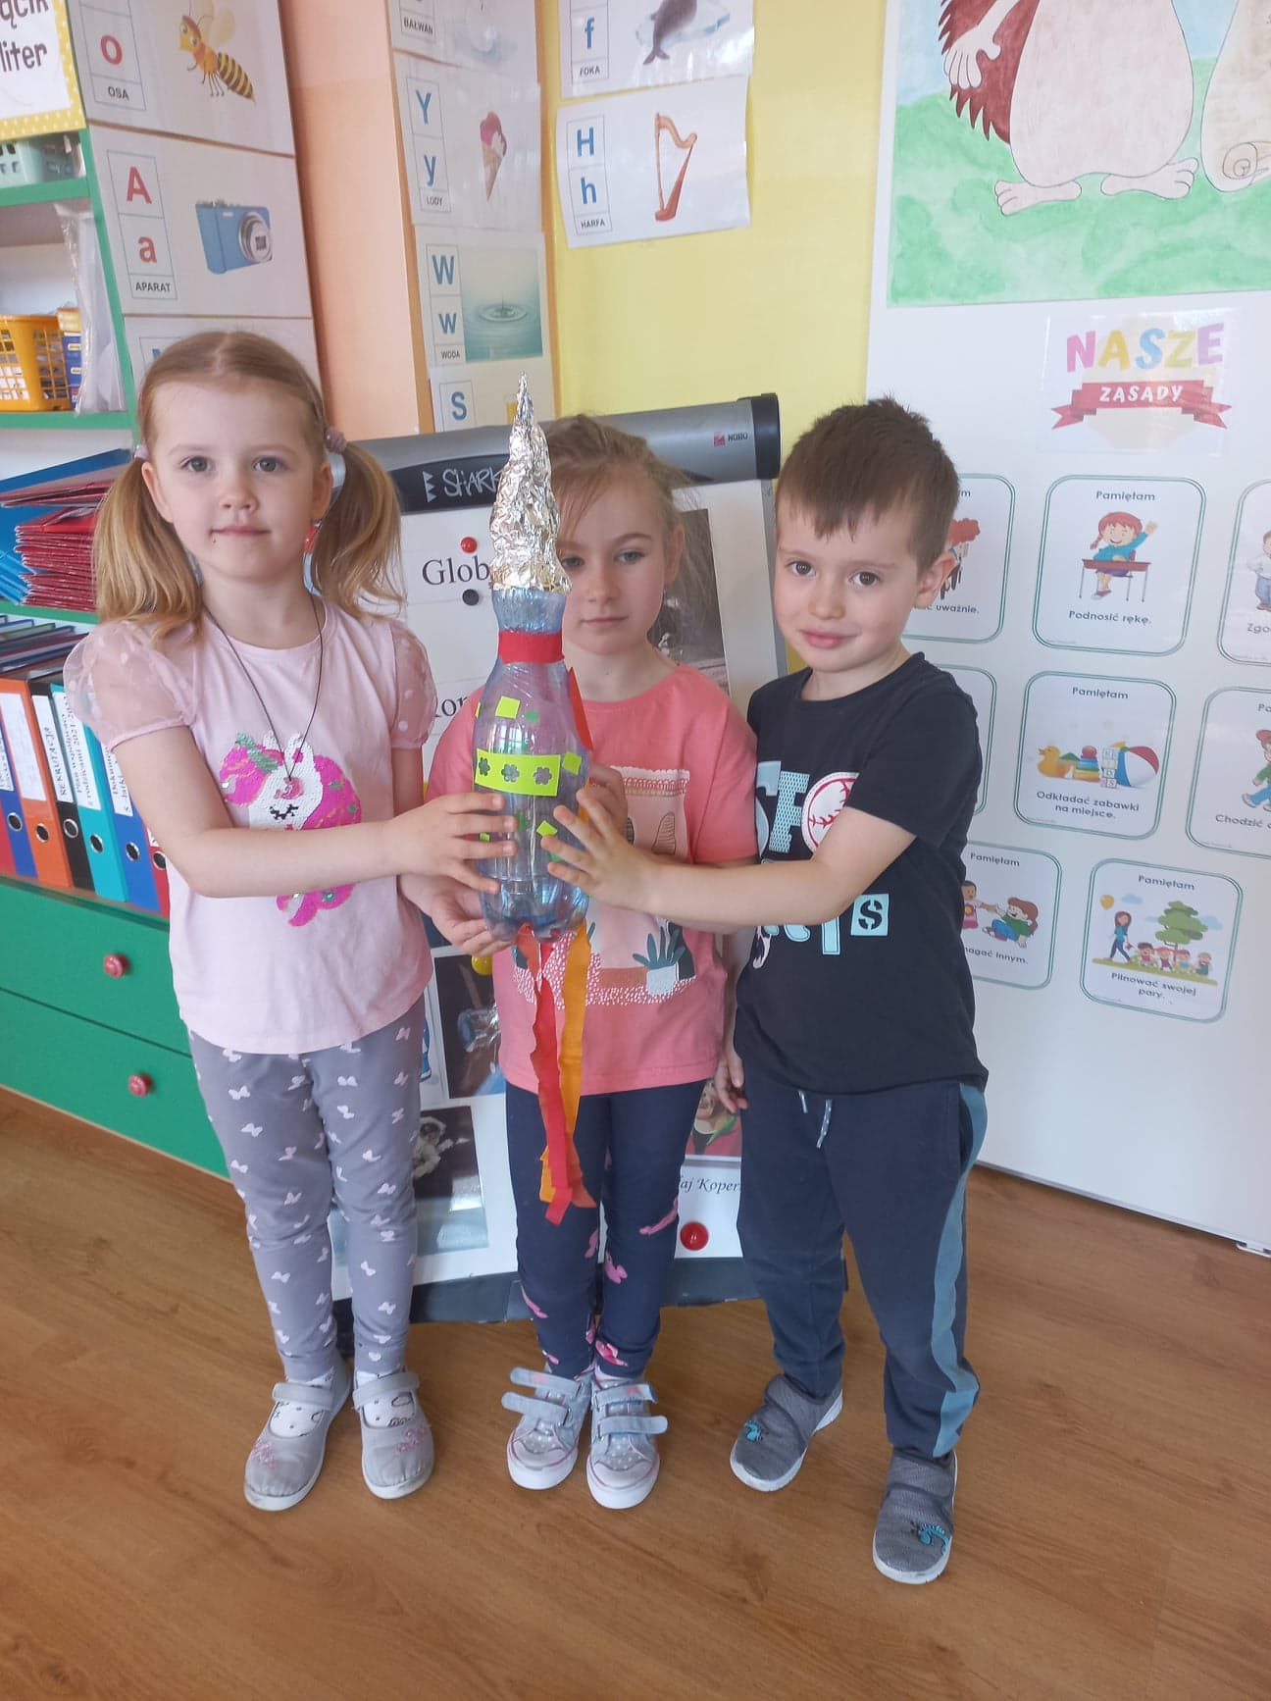
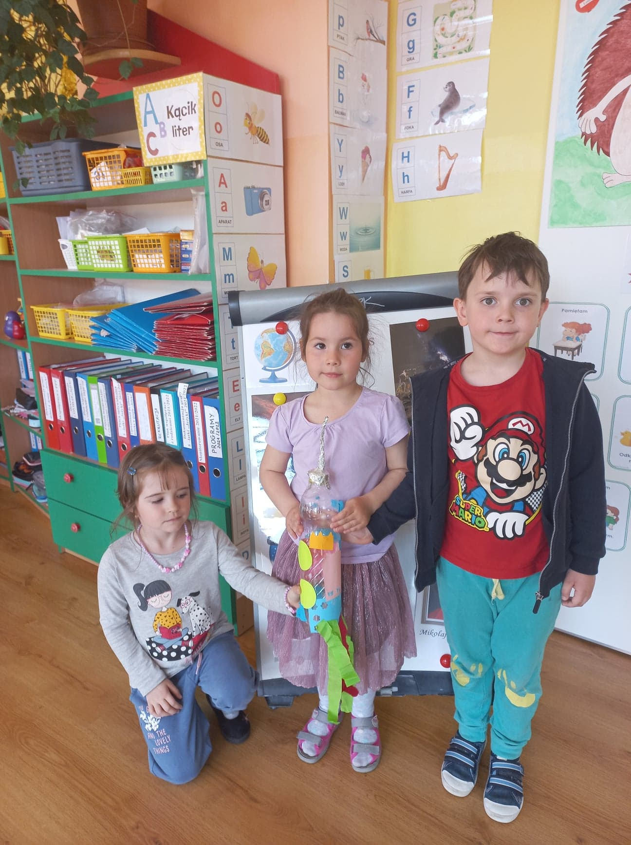
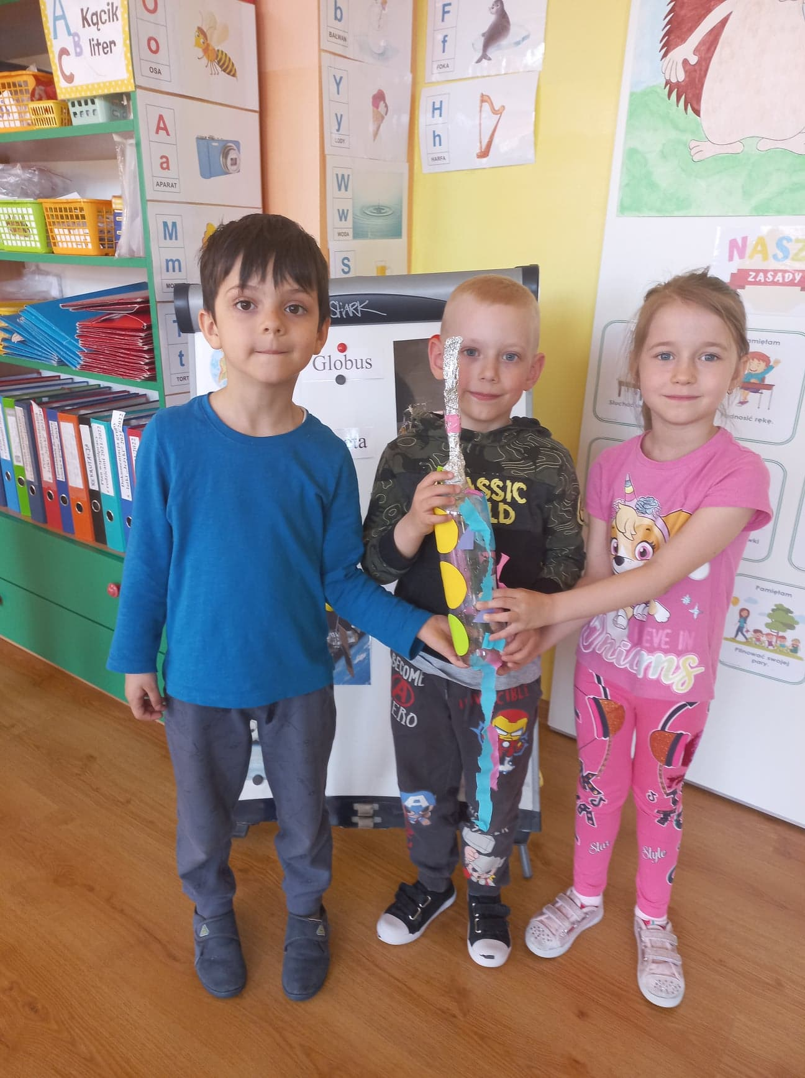
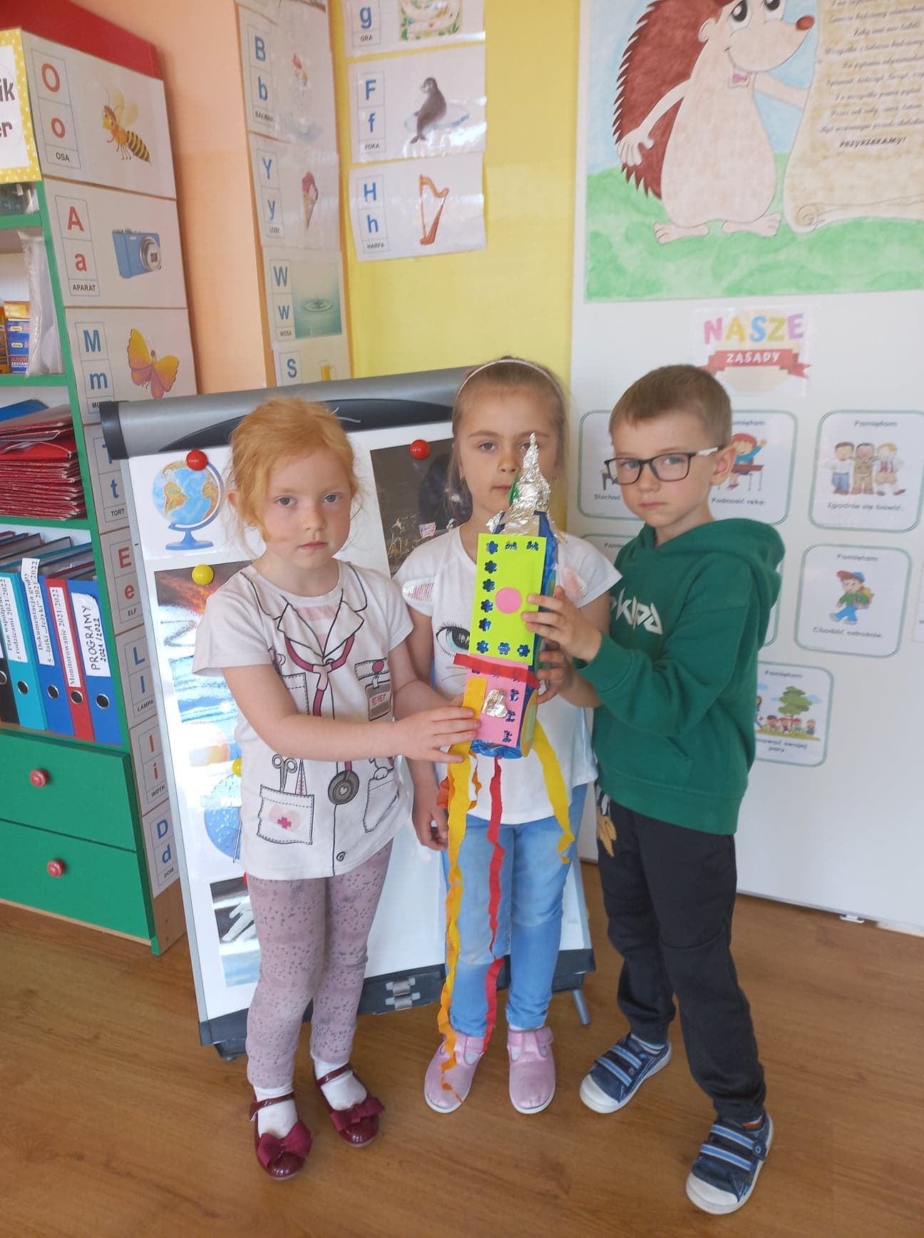

Slide 20
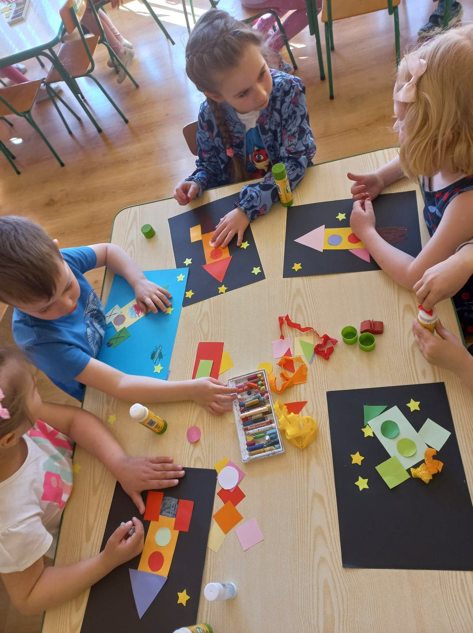
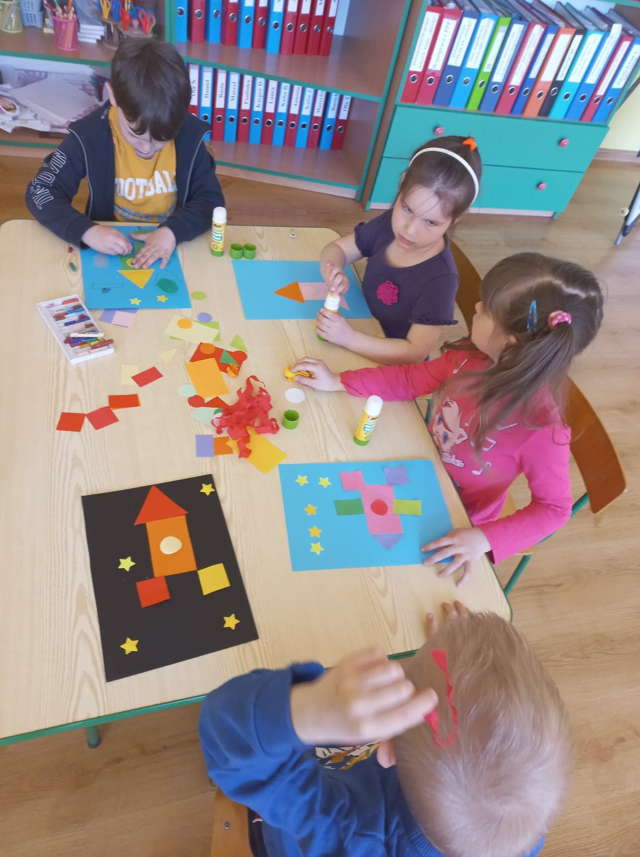
Rakieta z figur geometrycznych

Slide 21
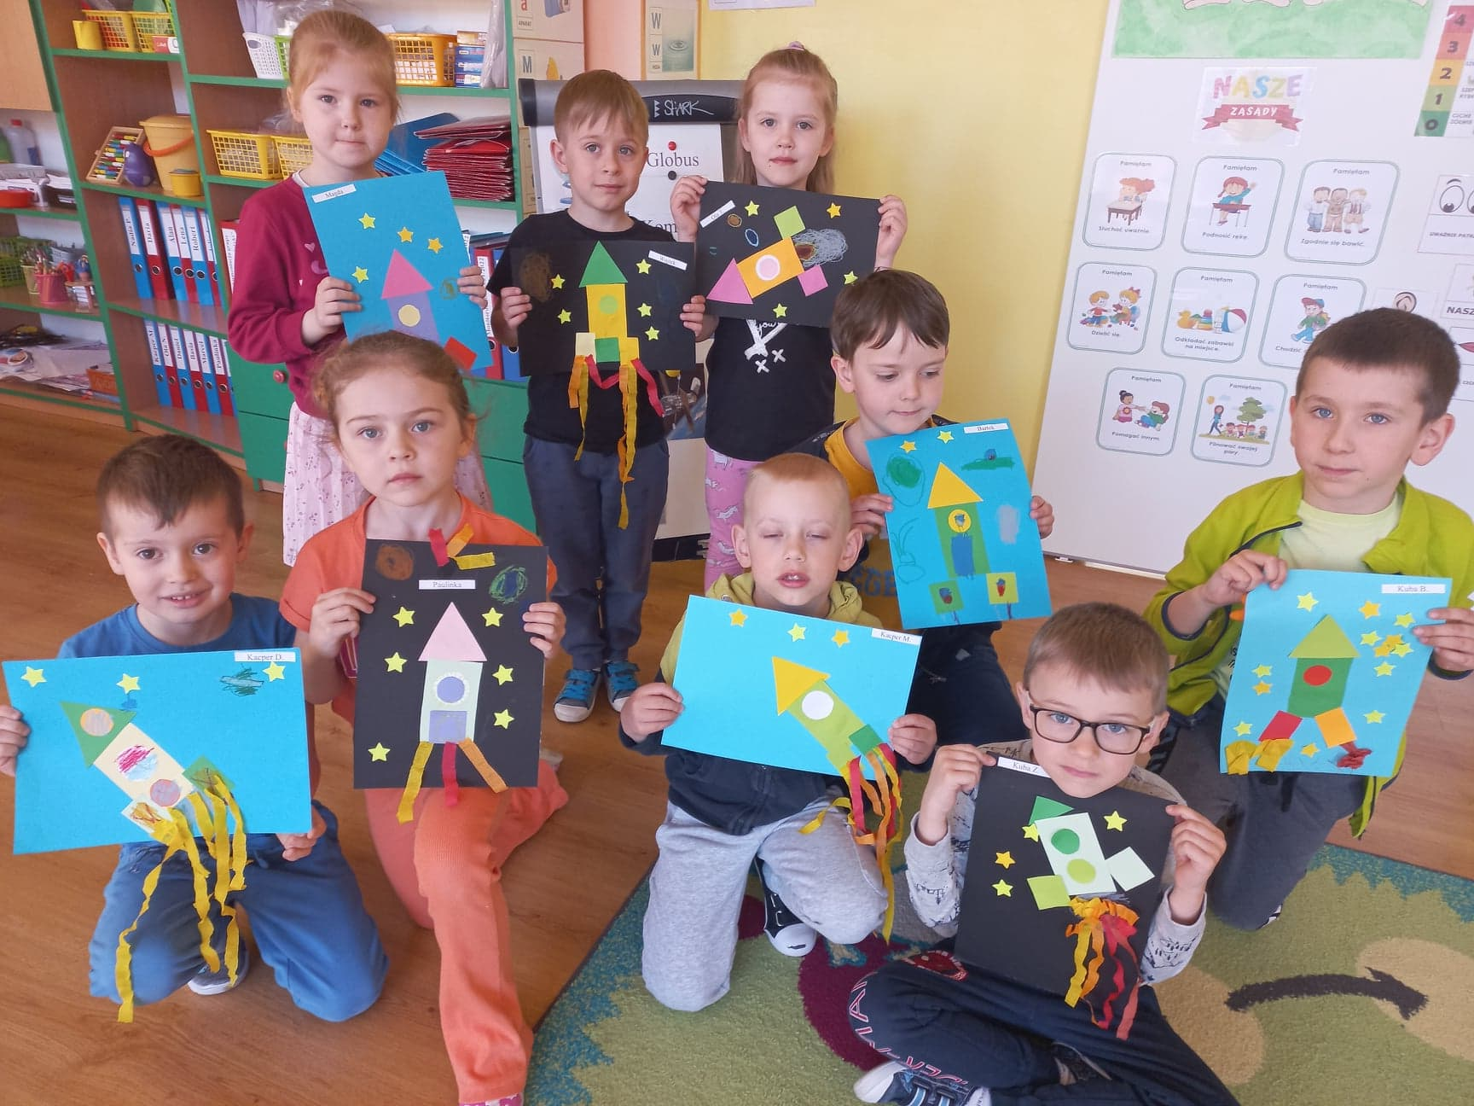
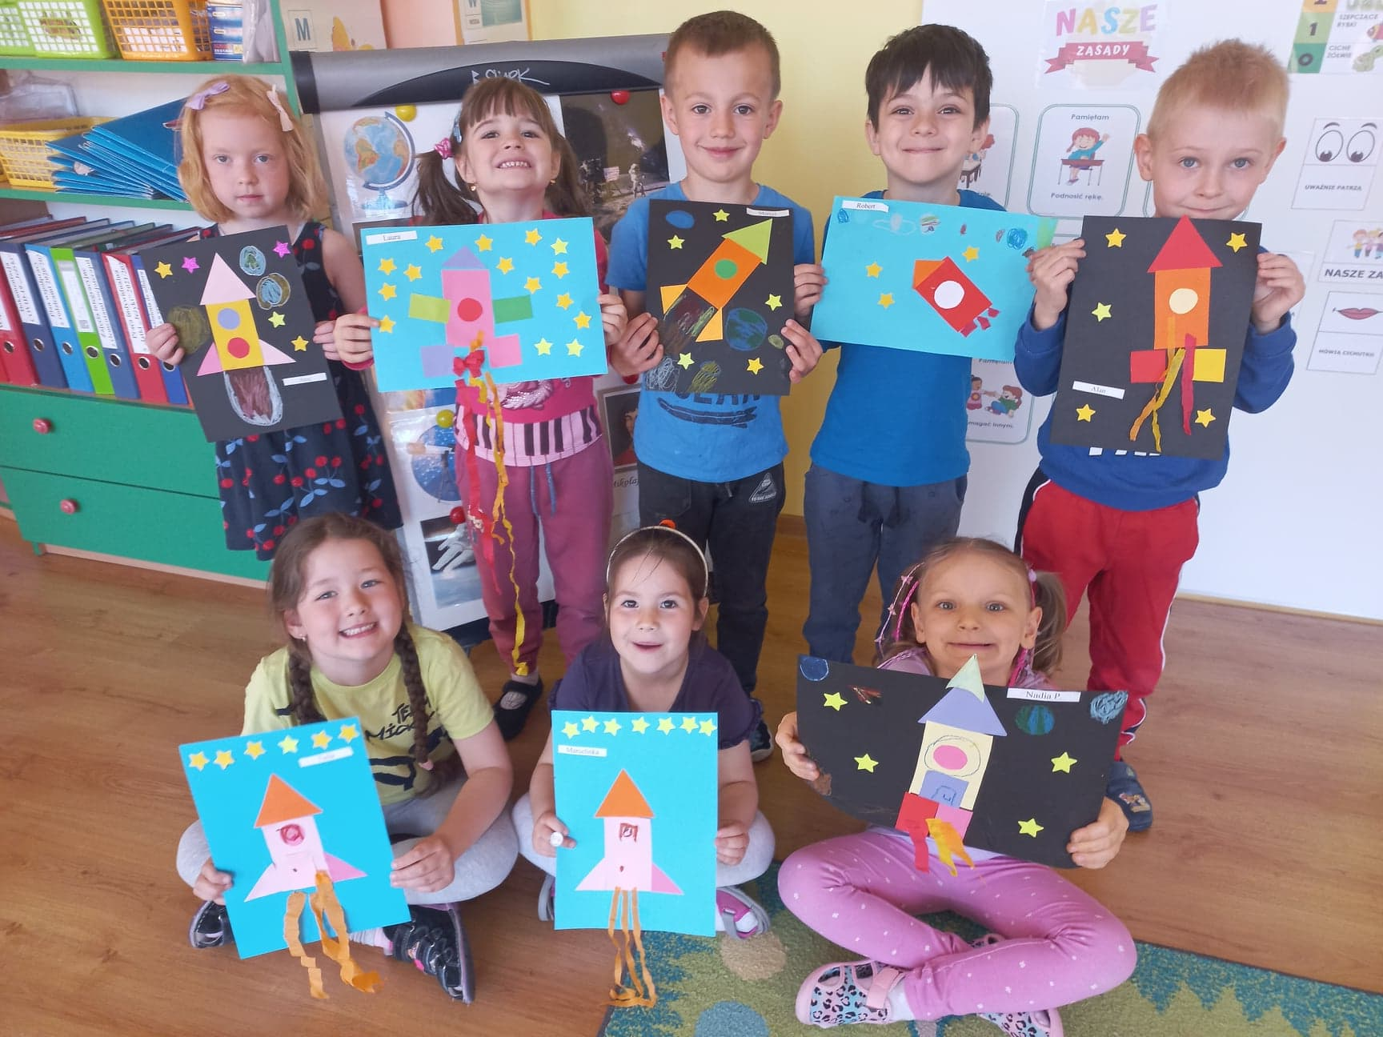

Slide 22
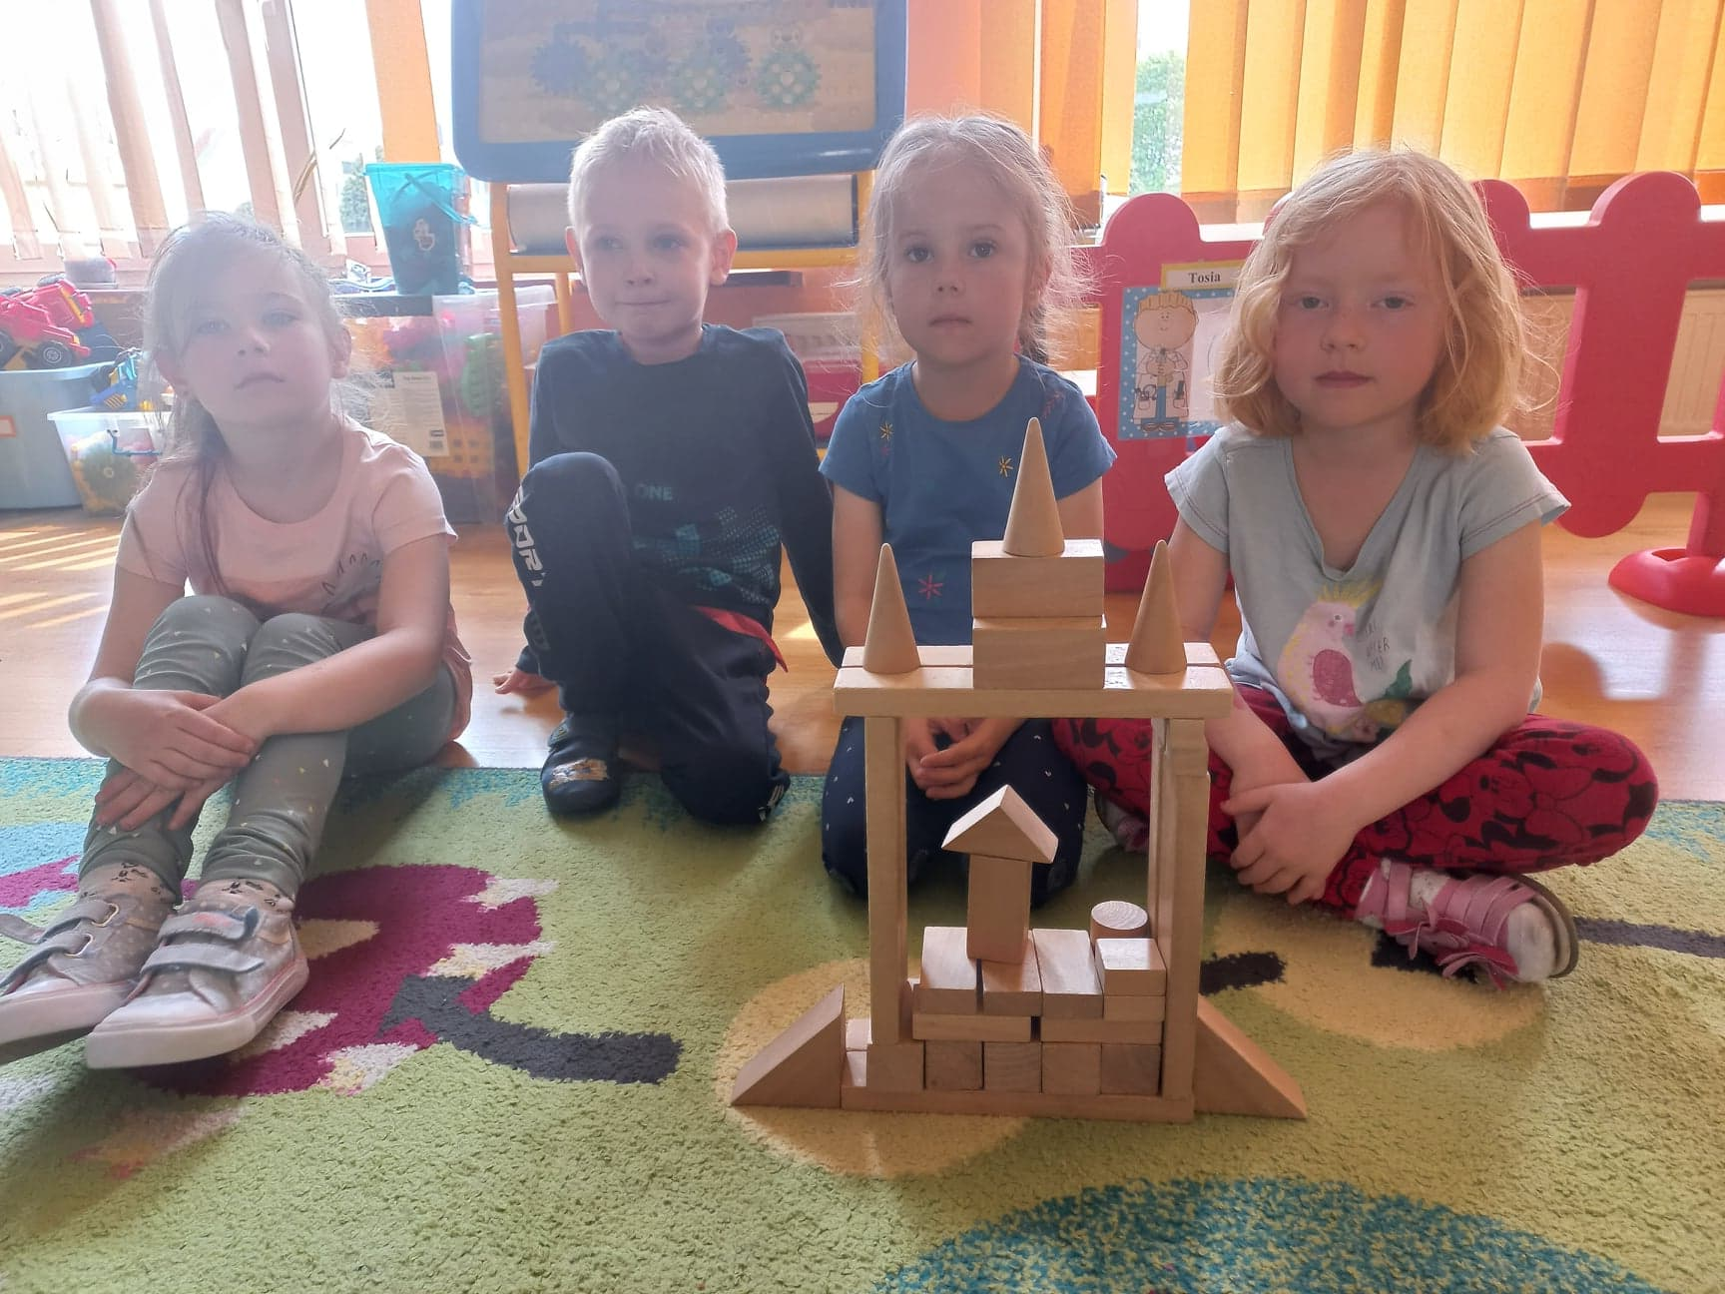
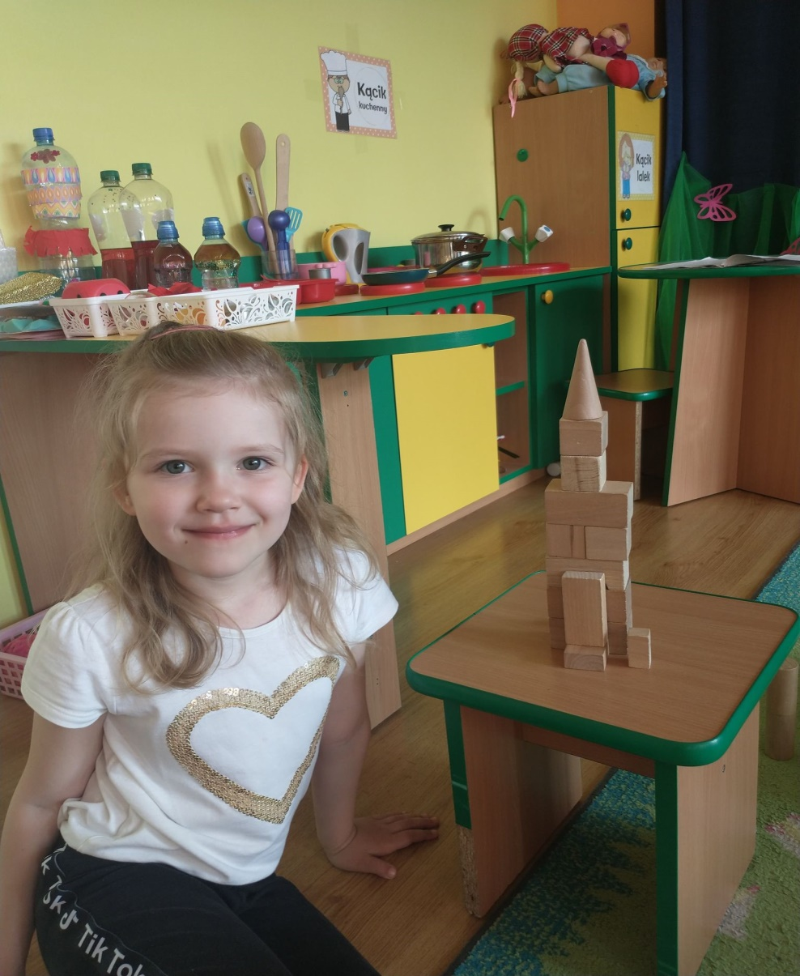
Konstruowaliśmy budowle z wykorzystaniem klocków i drucików: Rakieta z klocków

Slide 23
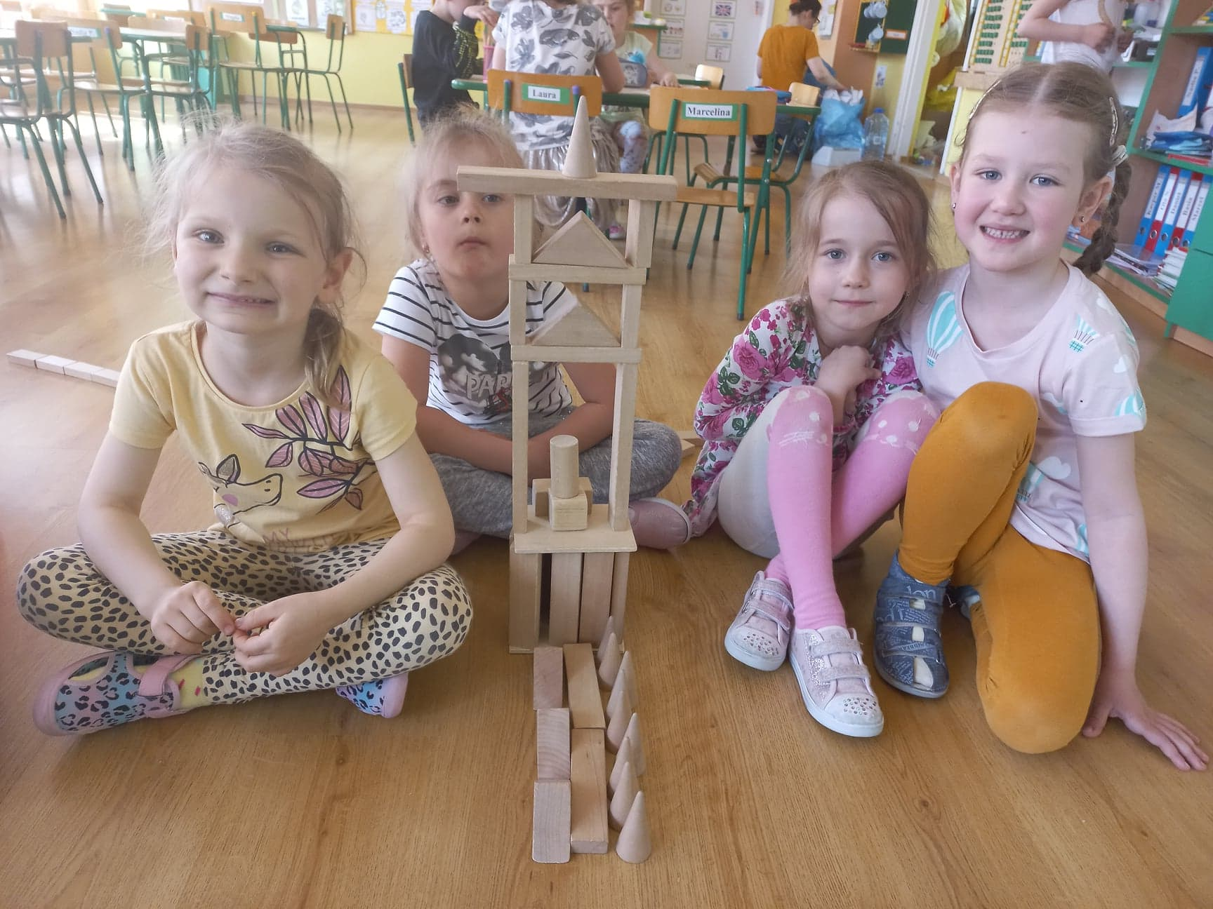
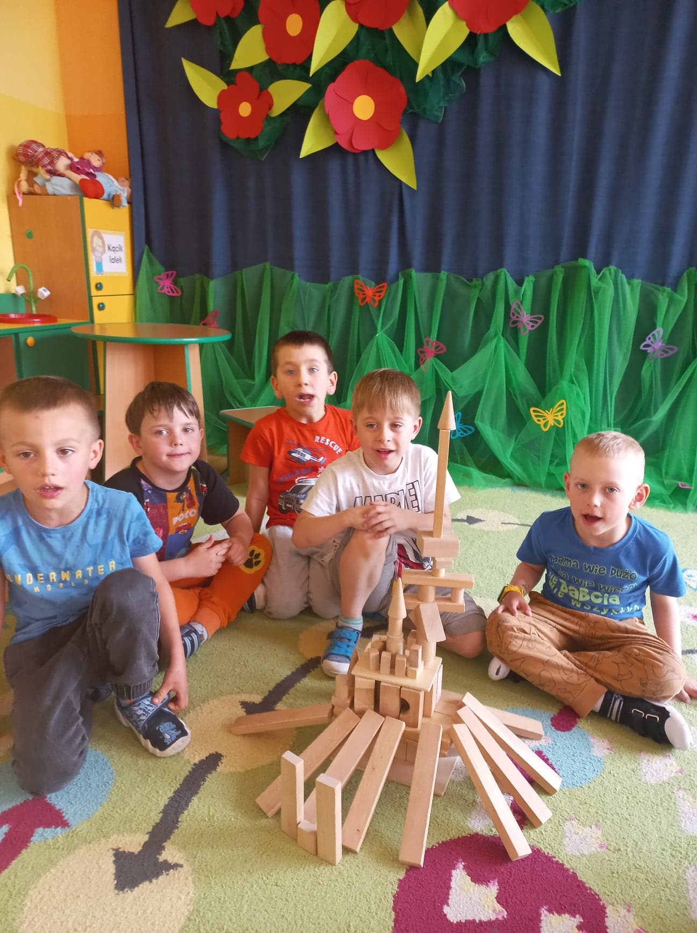

Slide 24
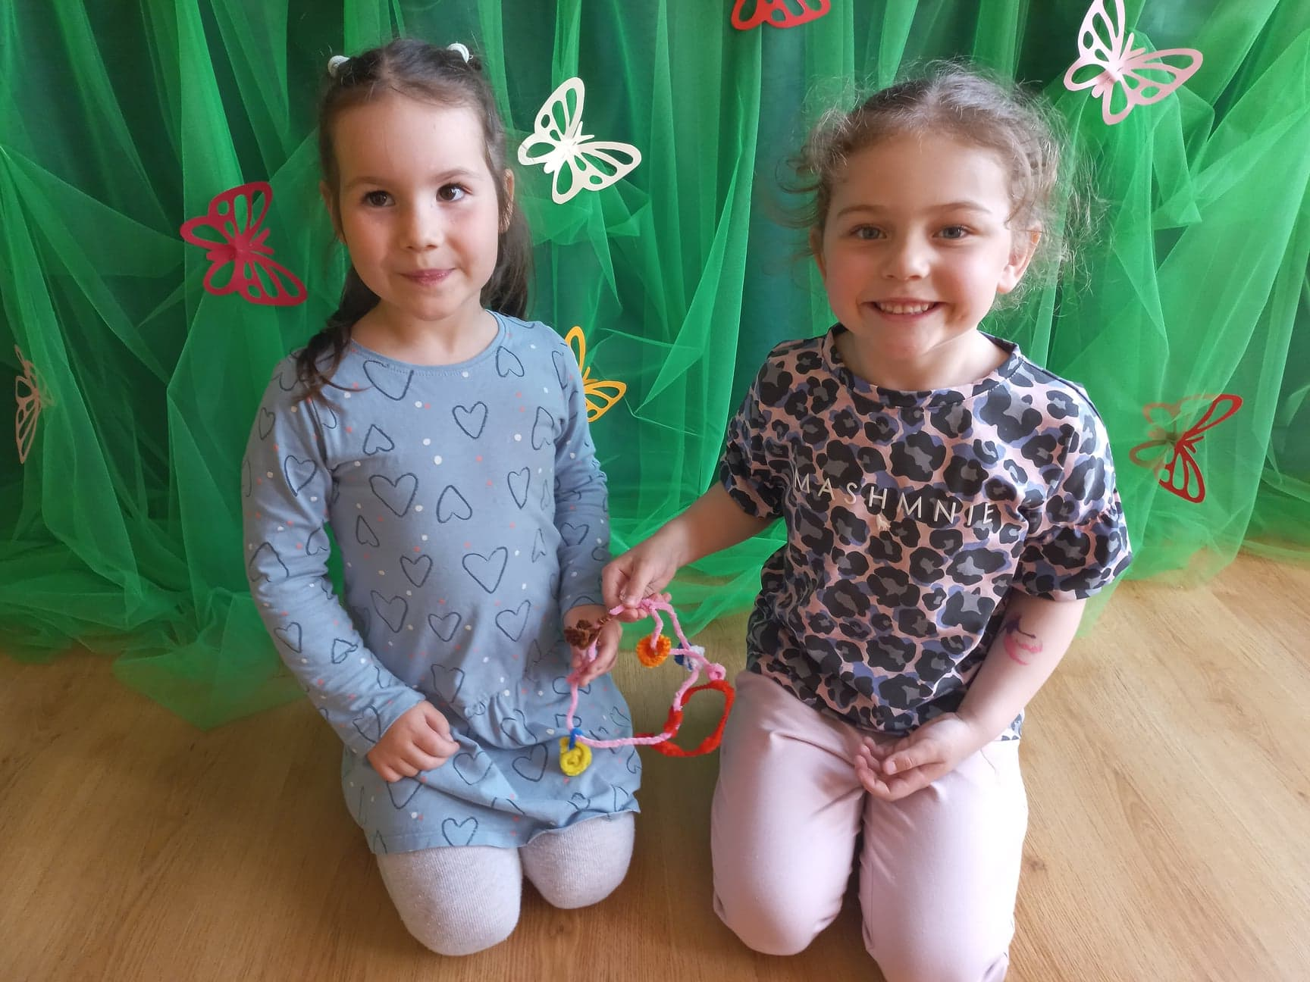
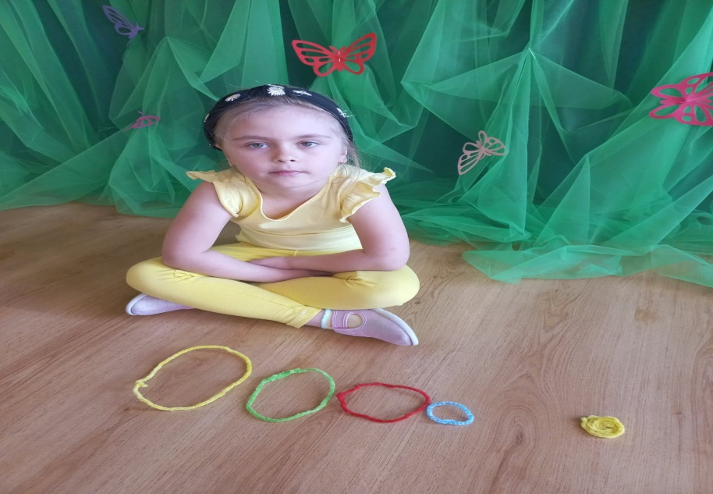
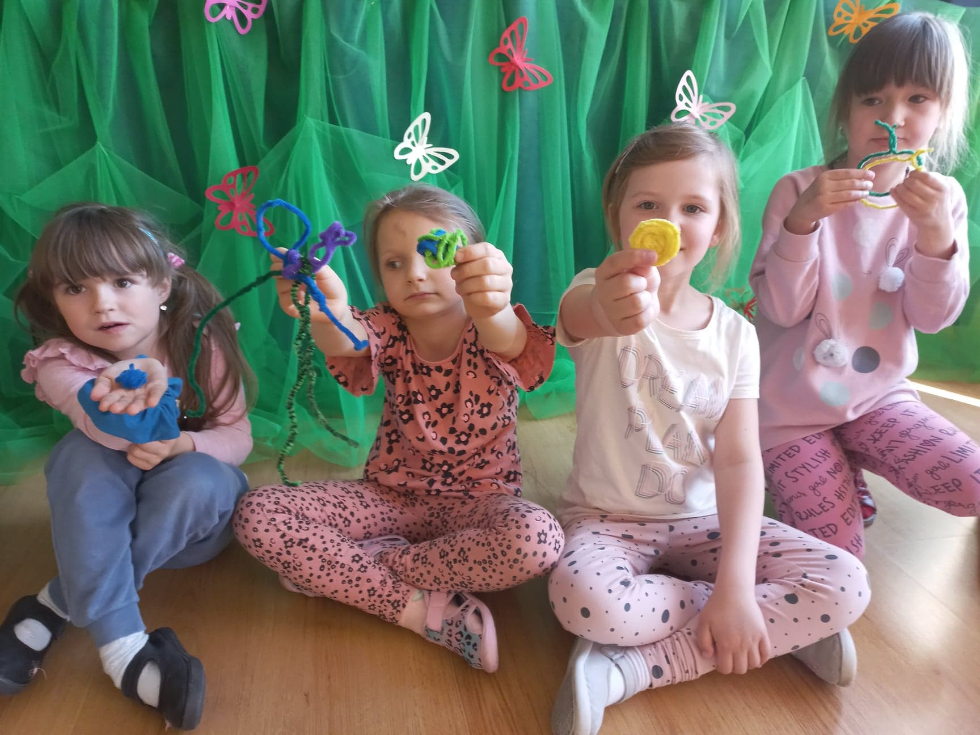
Elementy kosmiczne z drucików

Slide 25
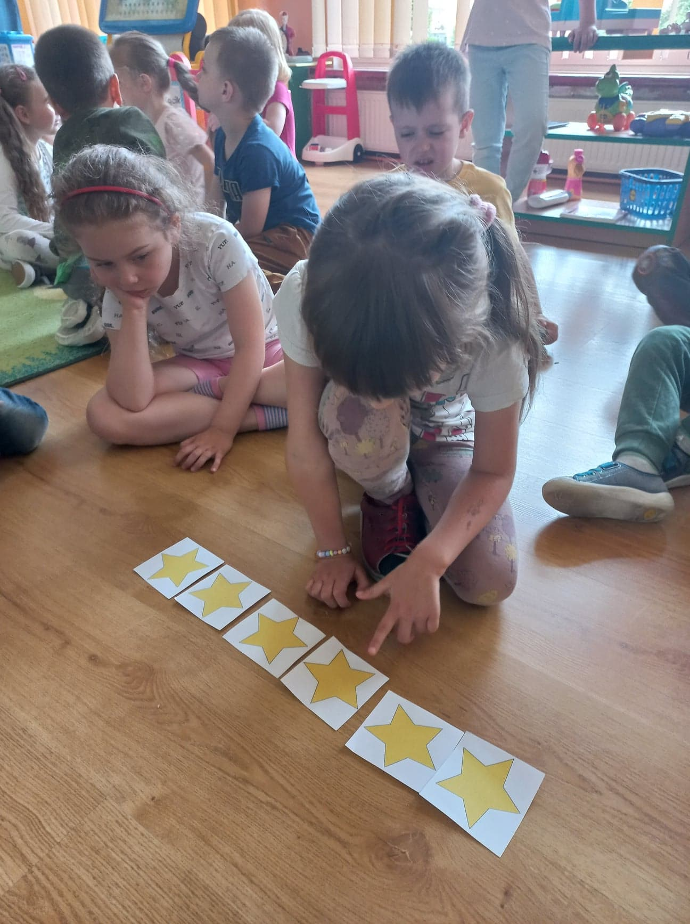
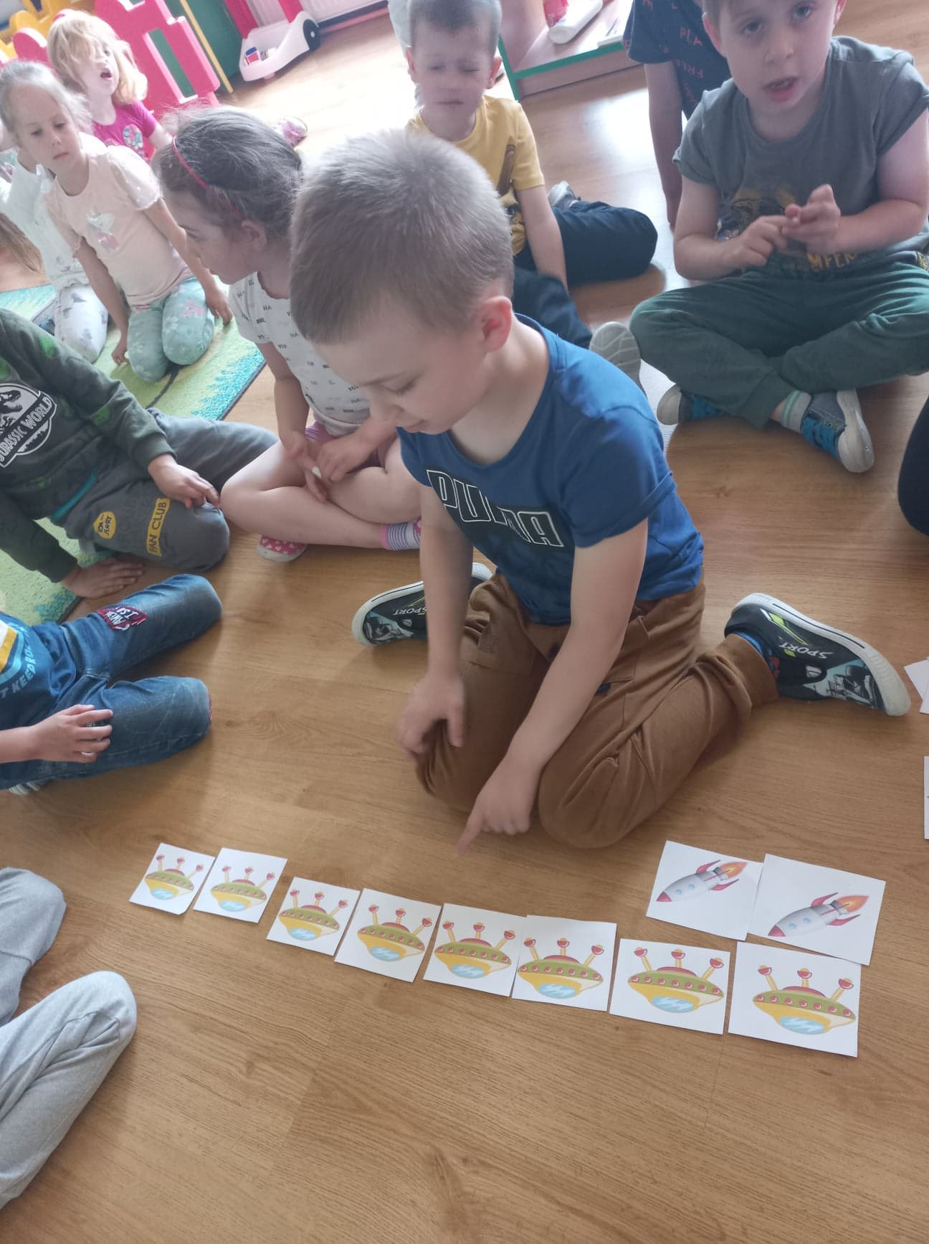
Podczas zabaw matematycznych liczyliśmy rakiety, gwiazdy i statki kosmiczne

Slide 26
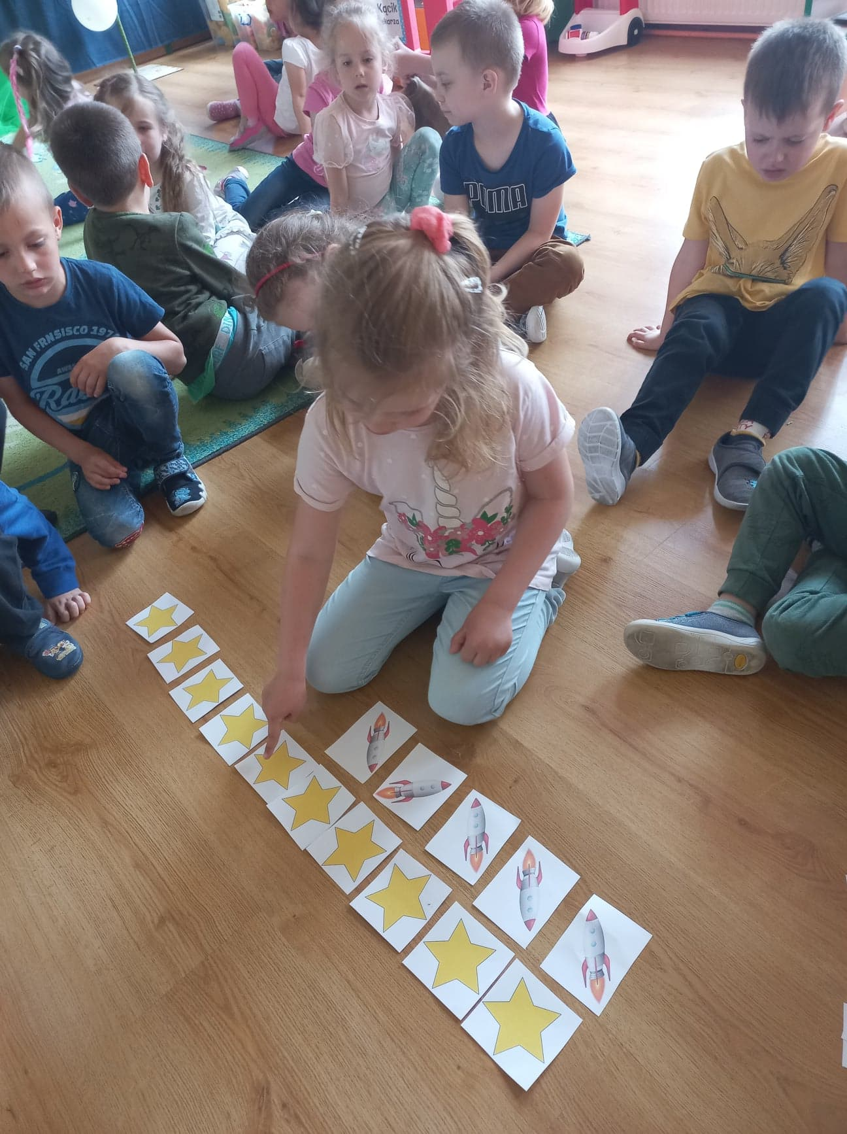
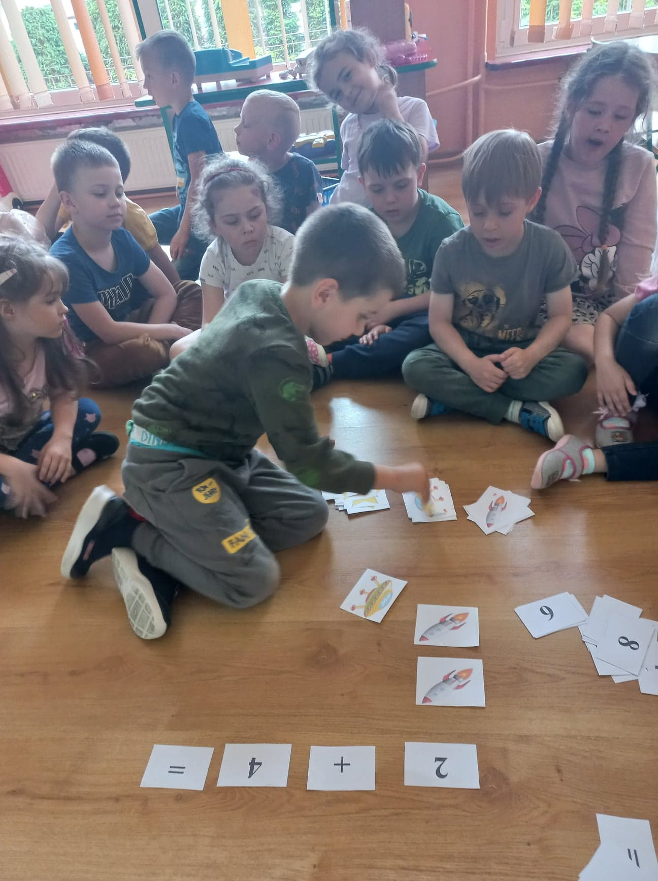
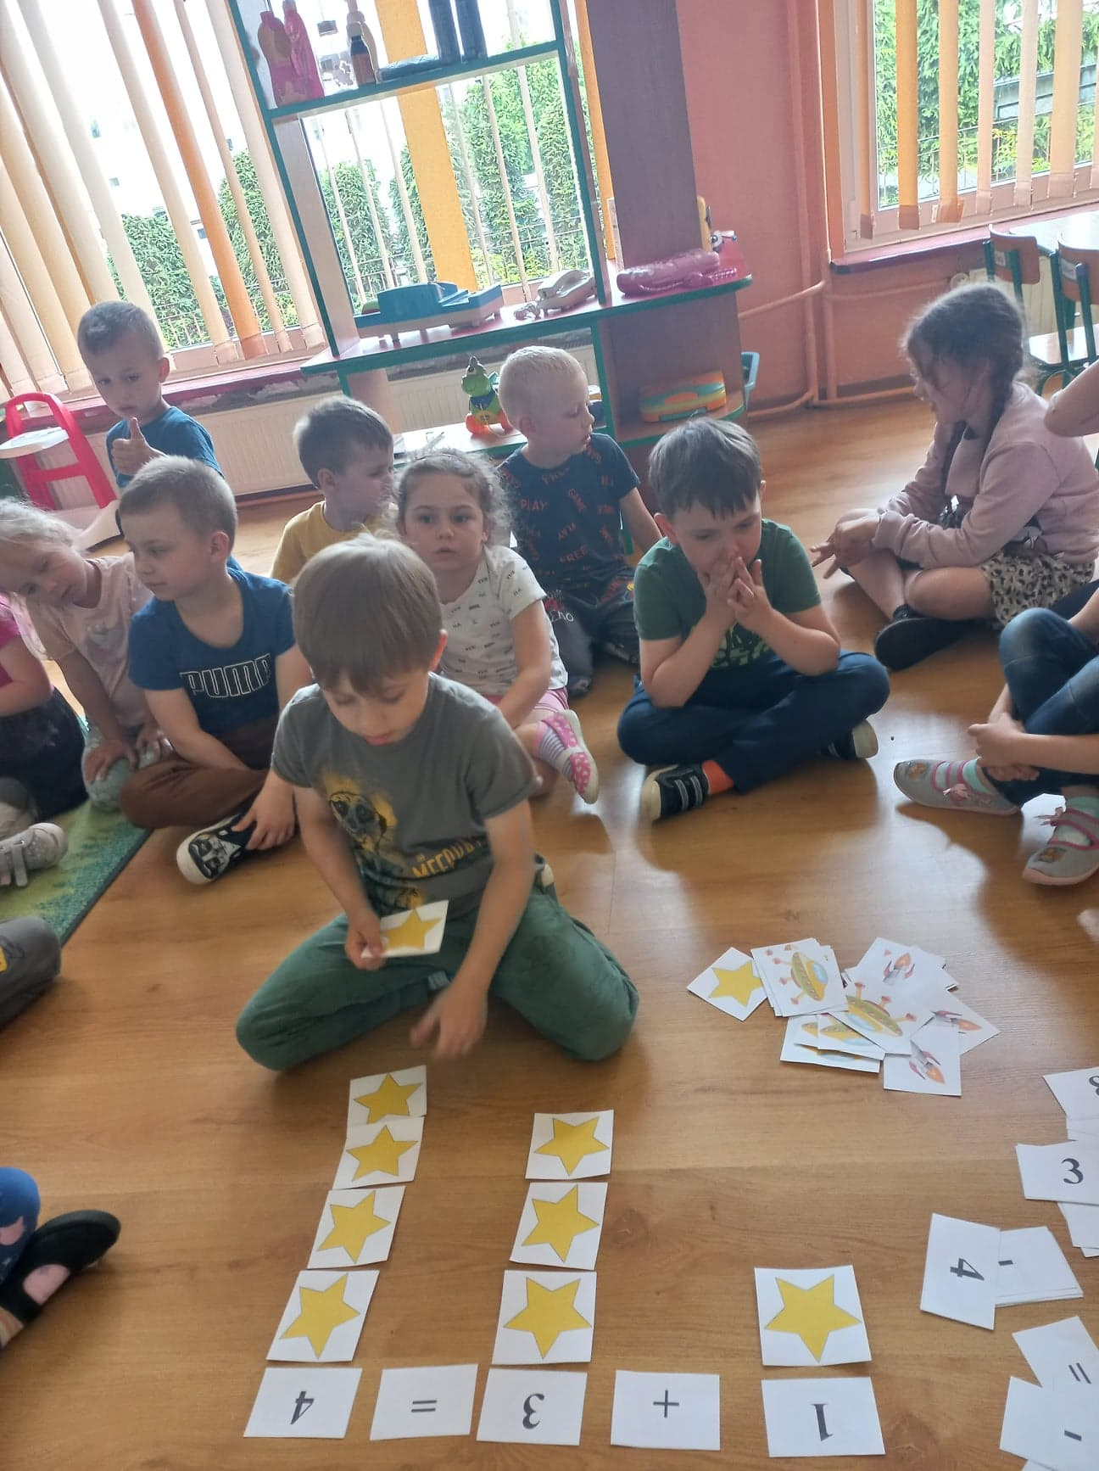
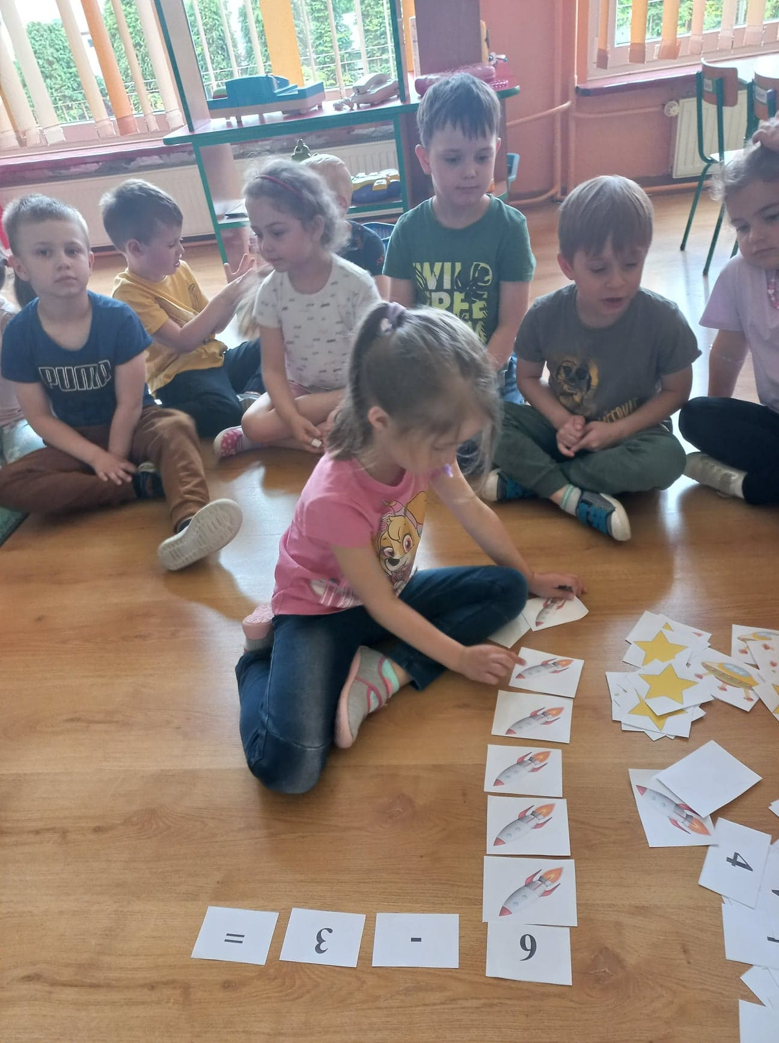

Slide 27
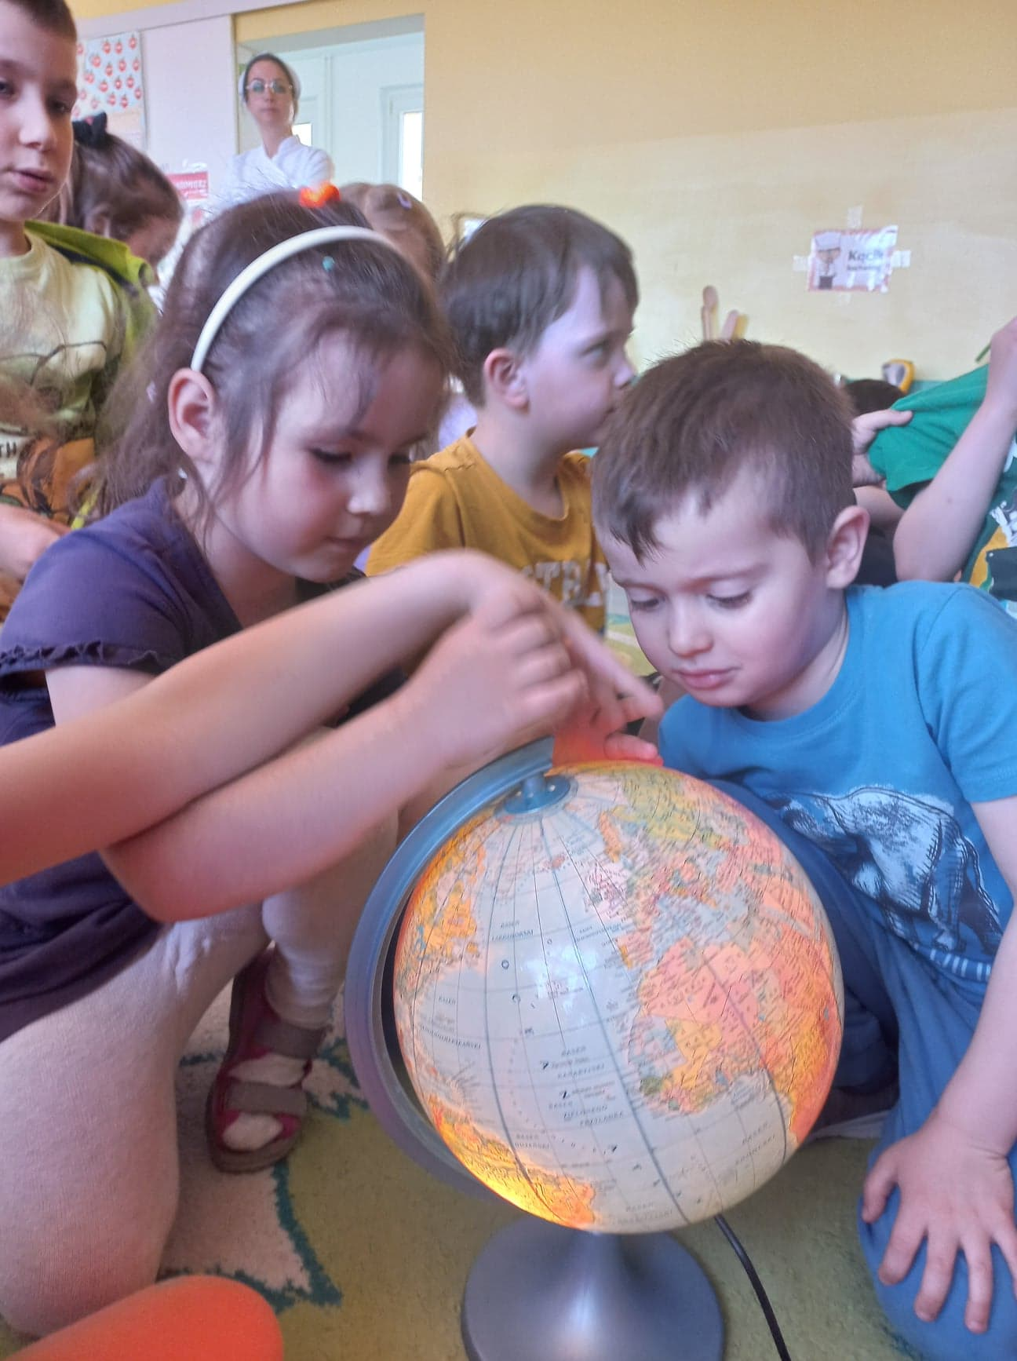
Oglądaliśmy model Ziemi i uczestniczyliśmy w zabawach z wykorzystaniem globusa

Slide 29
Braliśmy udział w zabawach z kodowaniem: Podróż Astronauty

Slide 31
Układaliśmy na macie rakiety z kubeczków

Slide 32
Układaliśmy na macie rakiety z figur geometrycznych- kwadratów

Slide 33
Uczestniczyliśmy w zabawach ruchowych z chustą animacyjną i piłkami body ball Zabawy z chustą animacyjną

Slide 34
Zabawa z piłkami body ball

Slide 35
Przy pomocy rodziców wykonaliśmy „Przybyszów z innej planety”

Slide 40
Za wykonanie pracy –przybysza z innej planety otrzymaliśmy medale i nagrody

Slide 41
Podsumowaliśmy zajęcia i sprawdziliśmy naszą wiedzę o kosmosie

Slide 42
KONIEC

